Slide 1
信立坦客户档案 11月数据简报
南中国
市场研究
2020年12月

Slide 2
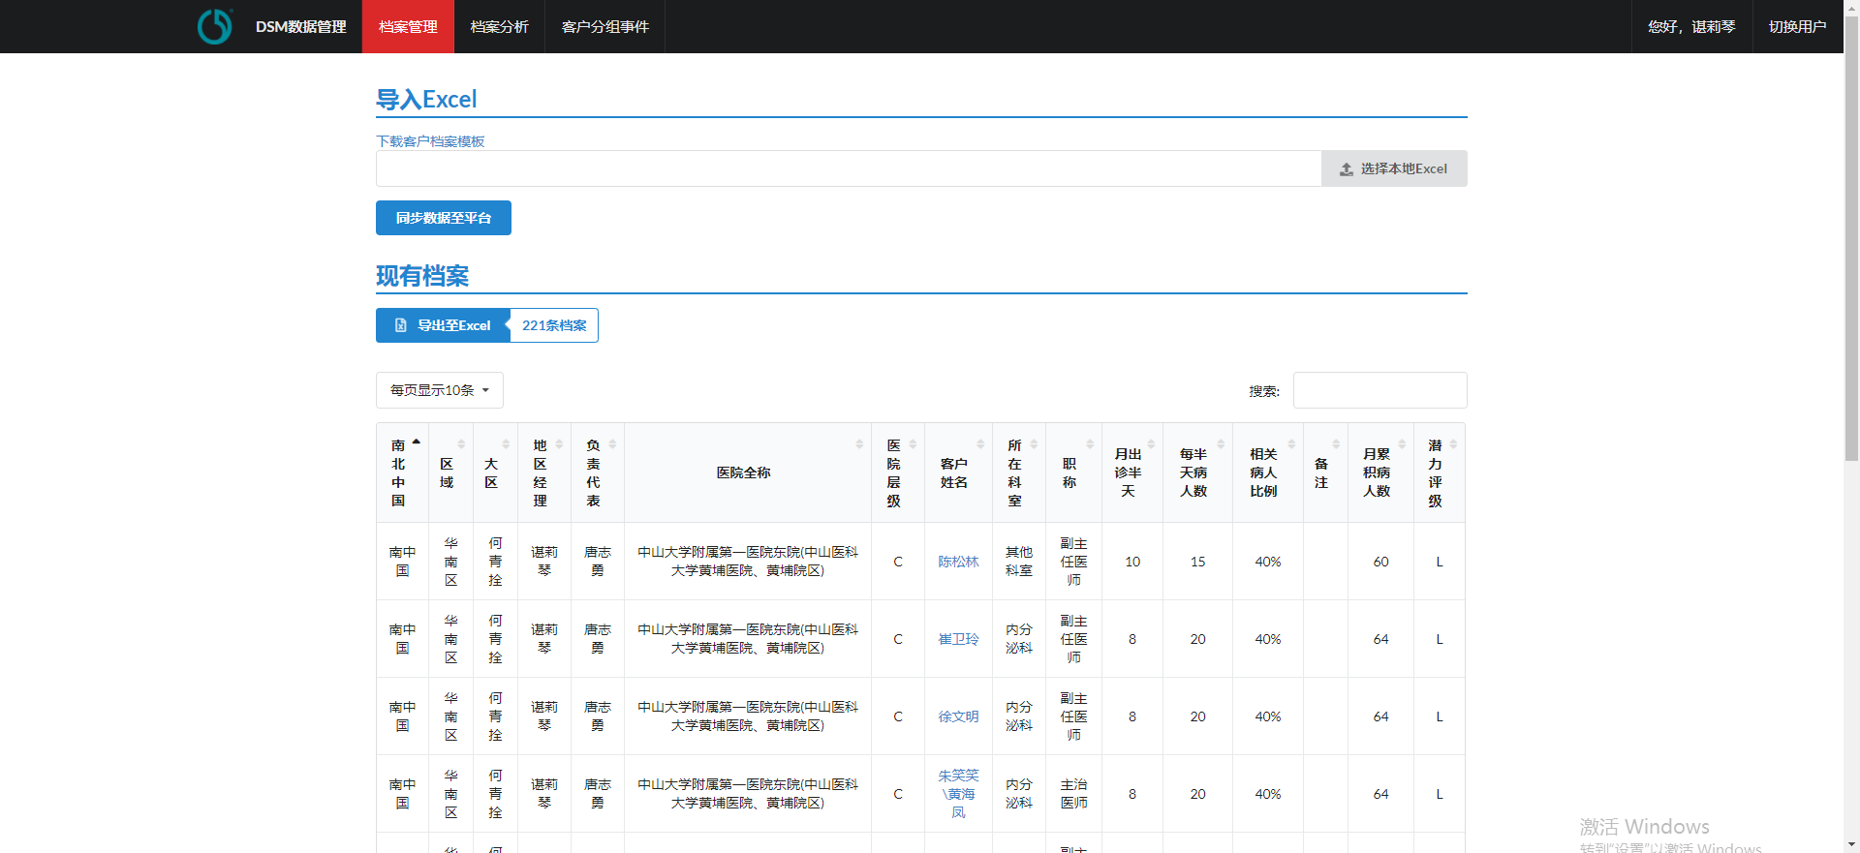
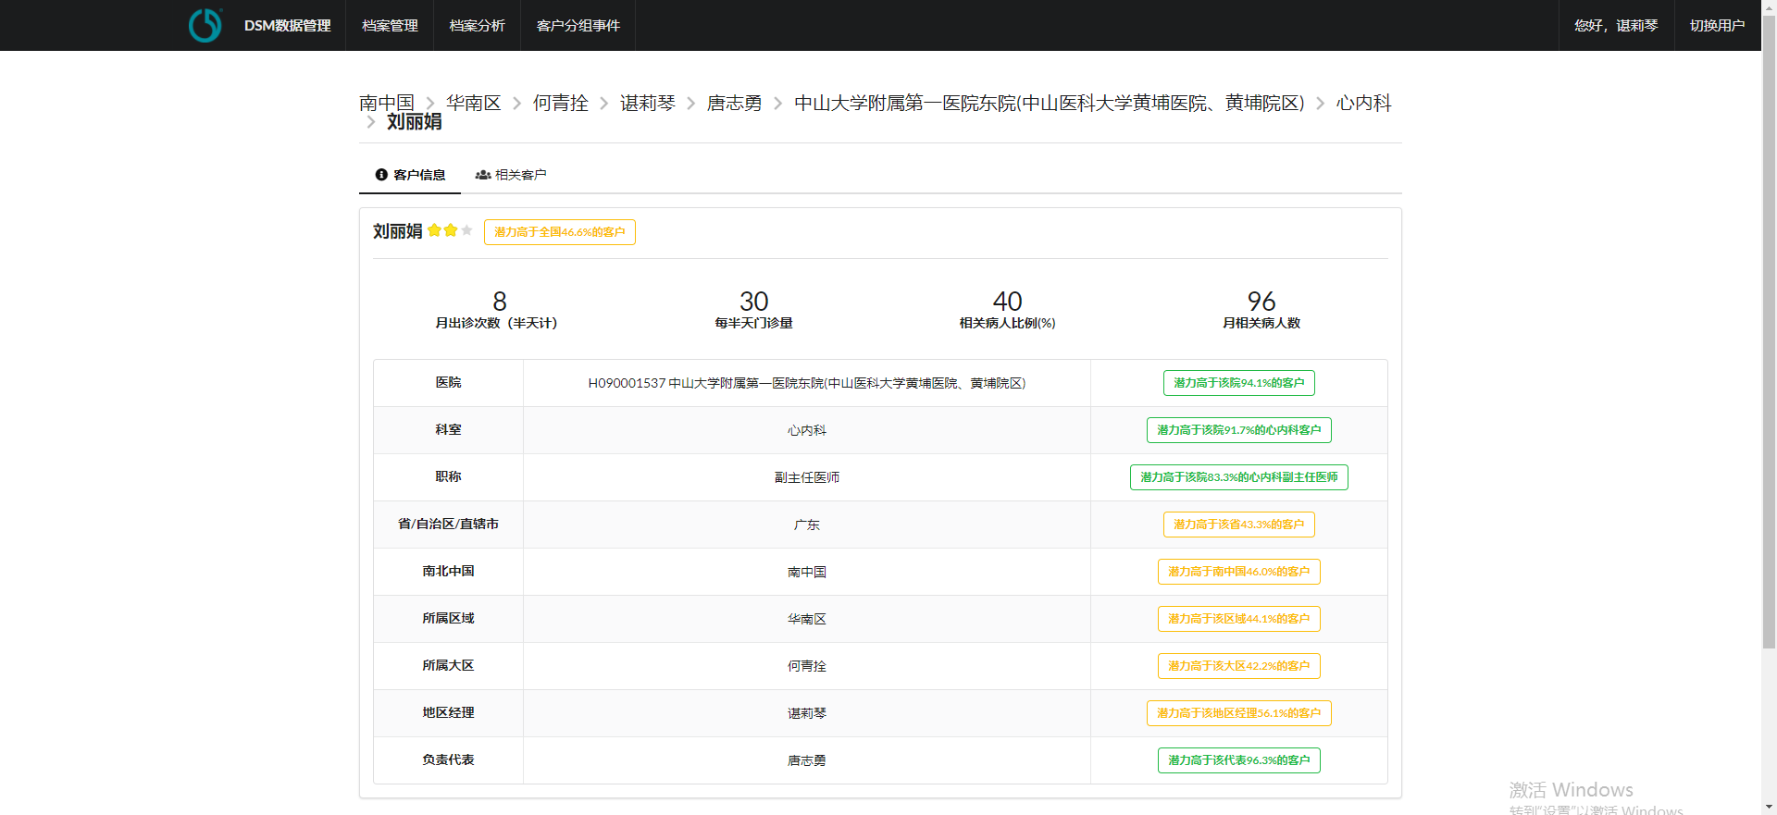
数据介绍
信立坦客户档案平台架设于公司服务器，访问地址http://dsm.salubris.com:8085/clientfile/clients
数据档案内容由各地地区经理上传和维护，平台只起汇总、展示和权限管理等功能
本次分析亦反映地区经理本身上传数据，可能有异常是本身上传数据错误导致的，需要上传者在之后修改更新
本次分析对象为截止11月底客户档案平台所有汇总档案数据
信立坦客户档案

Slide 3
现有客户档案
数量和分布

Slide 4
南中国12月客户档案基本情况
17,468
(+978, +5.9%)
1,291
(+83, +6.9%)
50
(+0, +0.0%)
248
(+4, +1.6%)
位医生
家医院
位地区经理
位代表

Slide 5
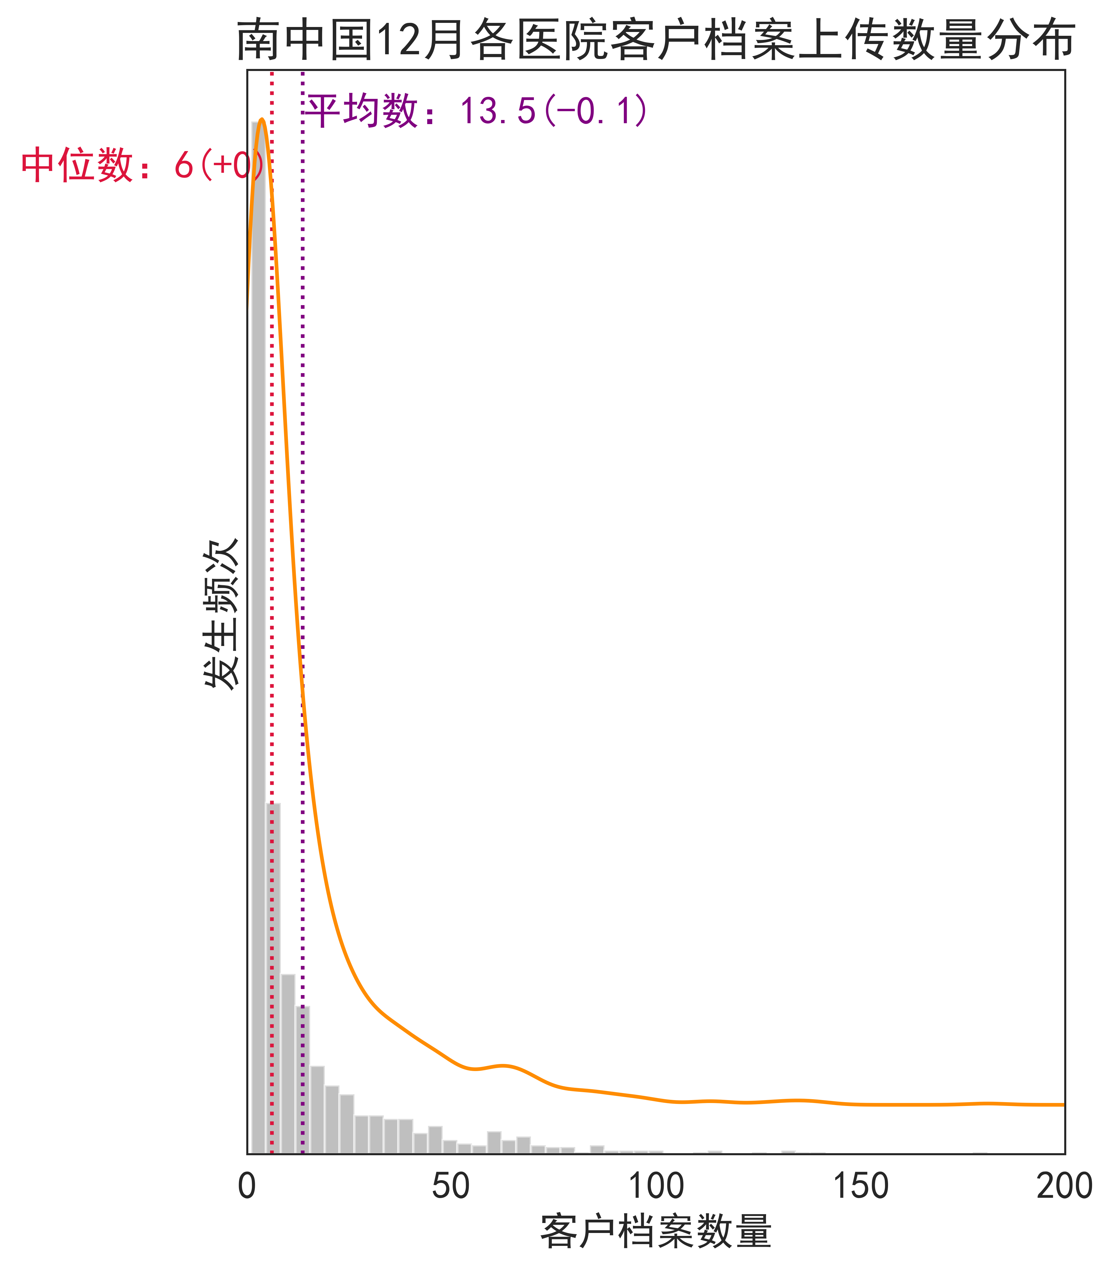
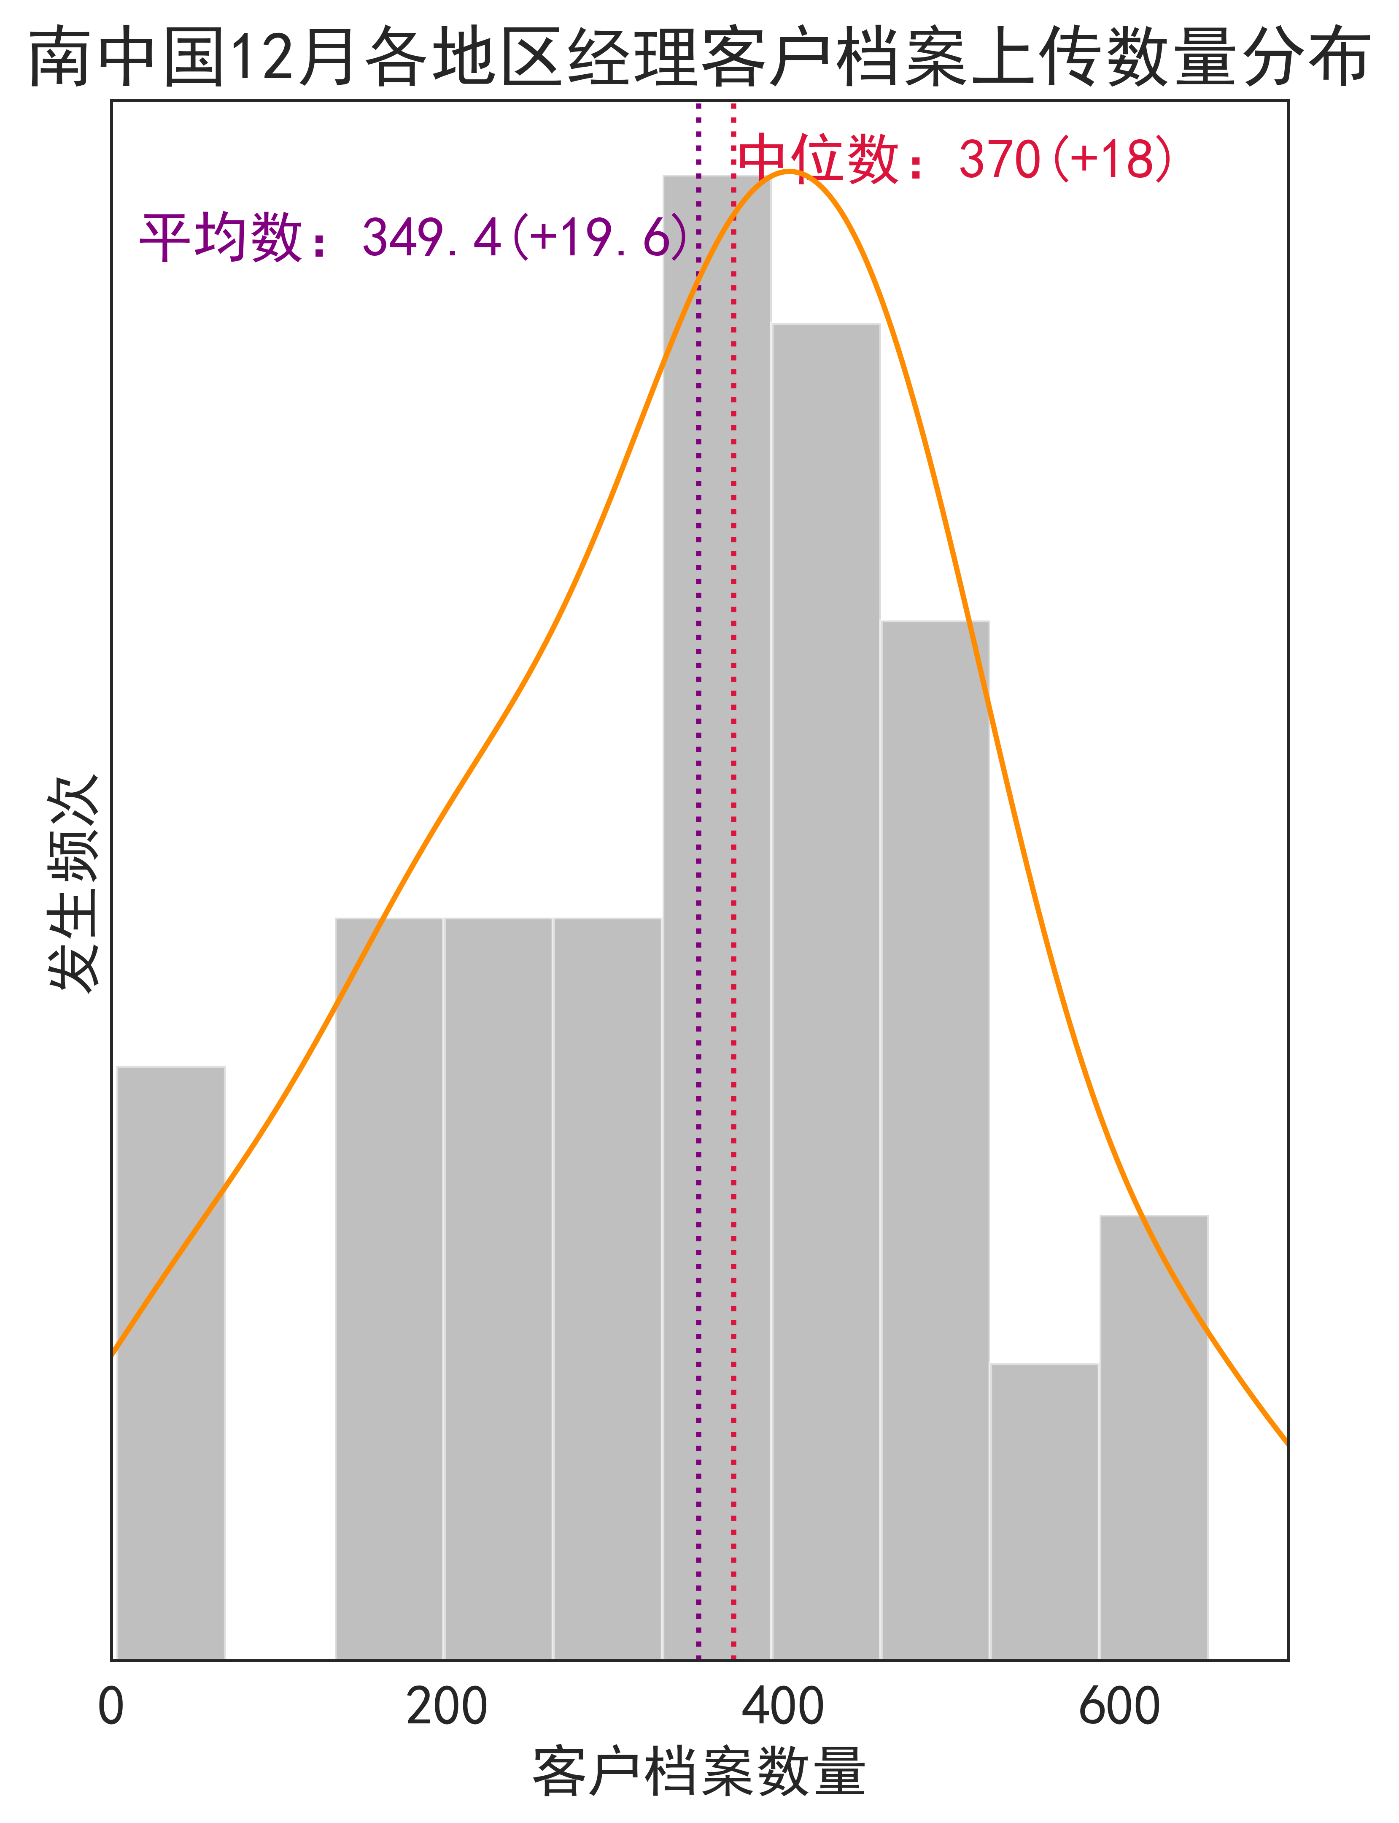
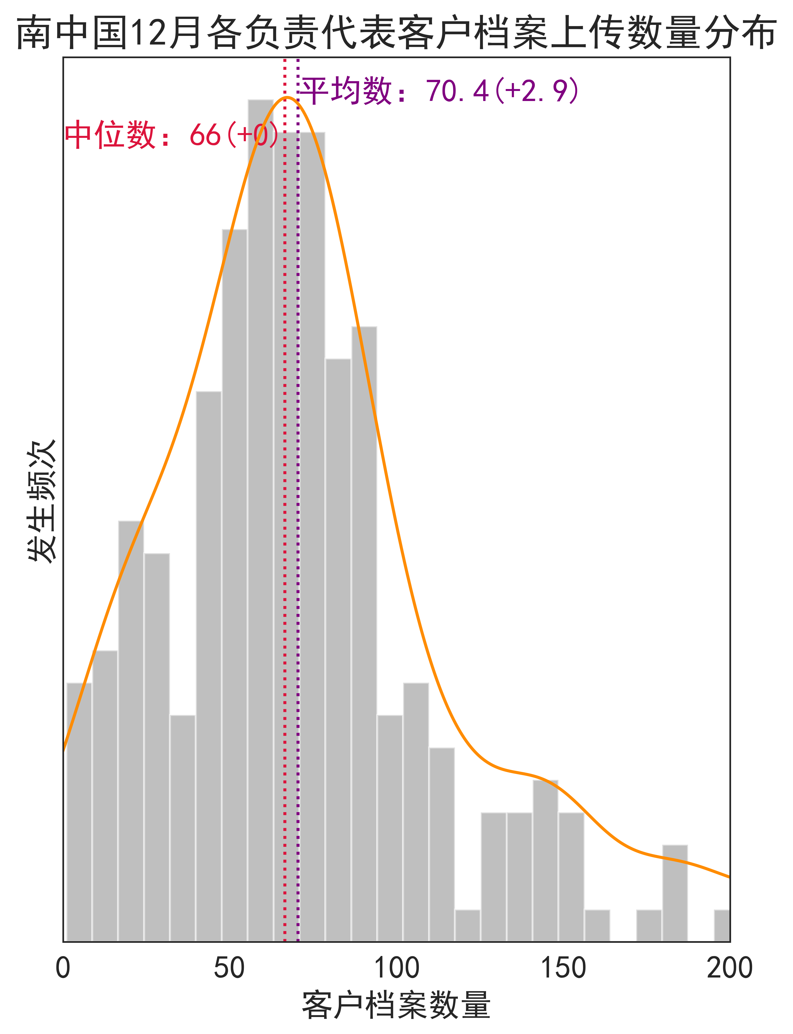
各医院/大区经理/代表客户档案覆盖数量分布

Slide 6
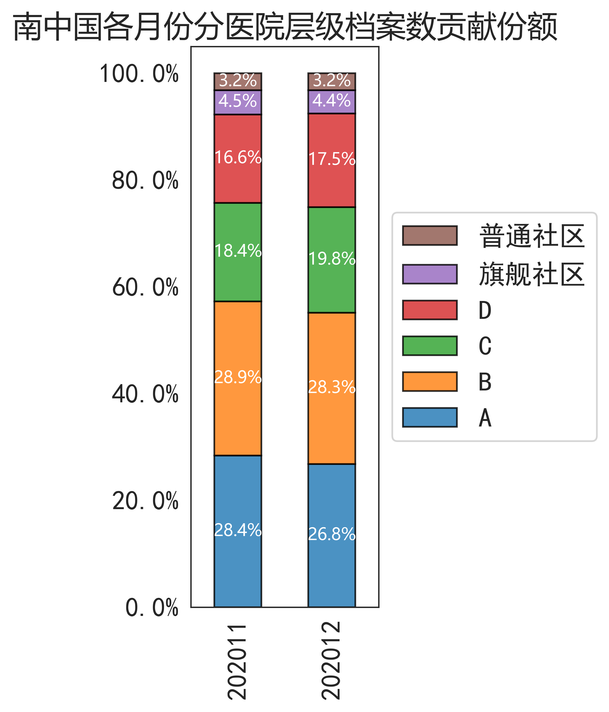
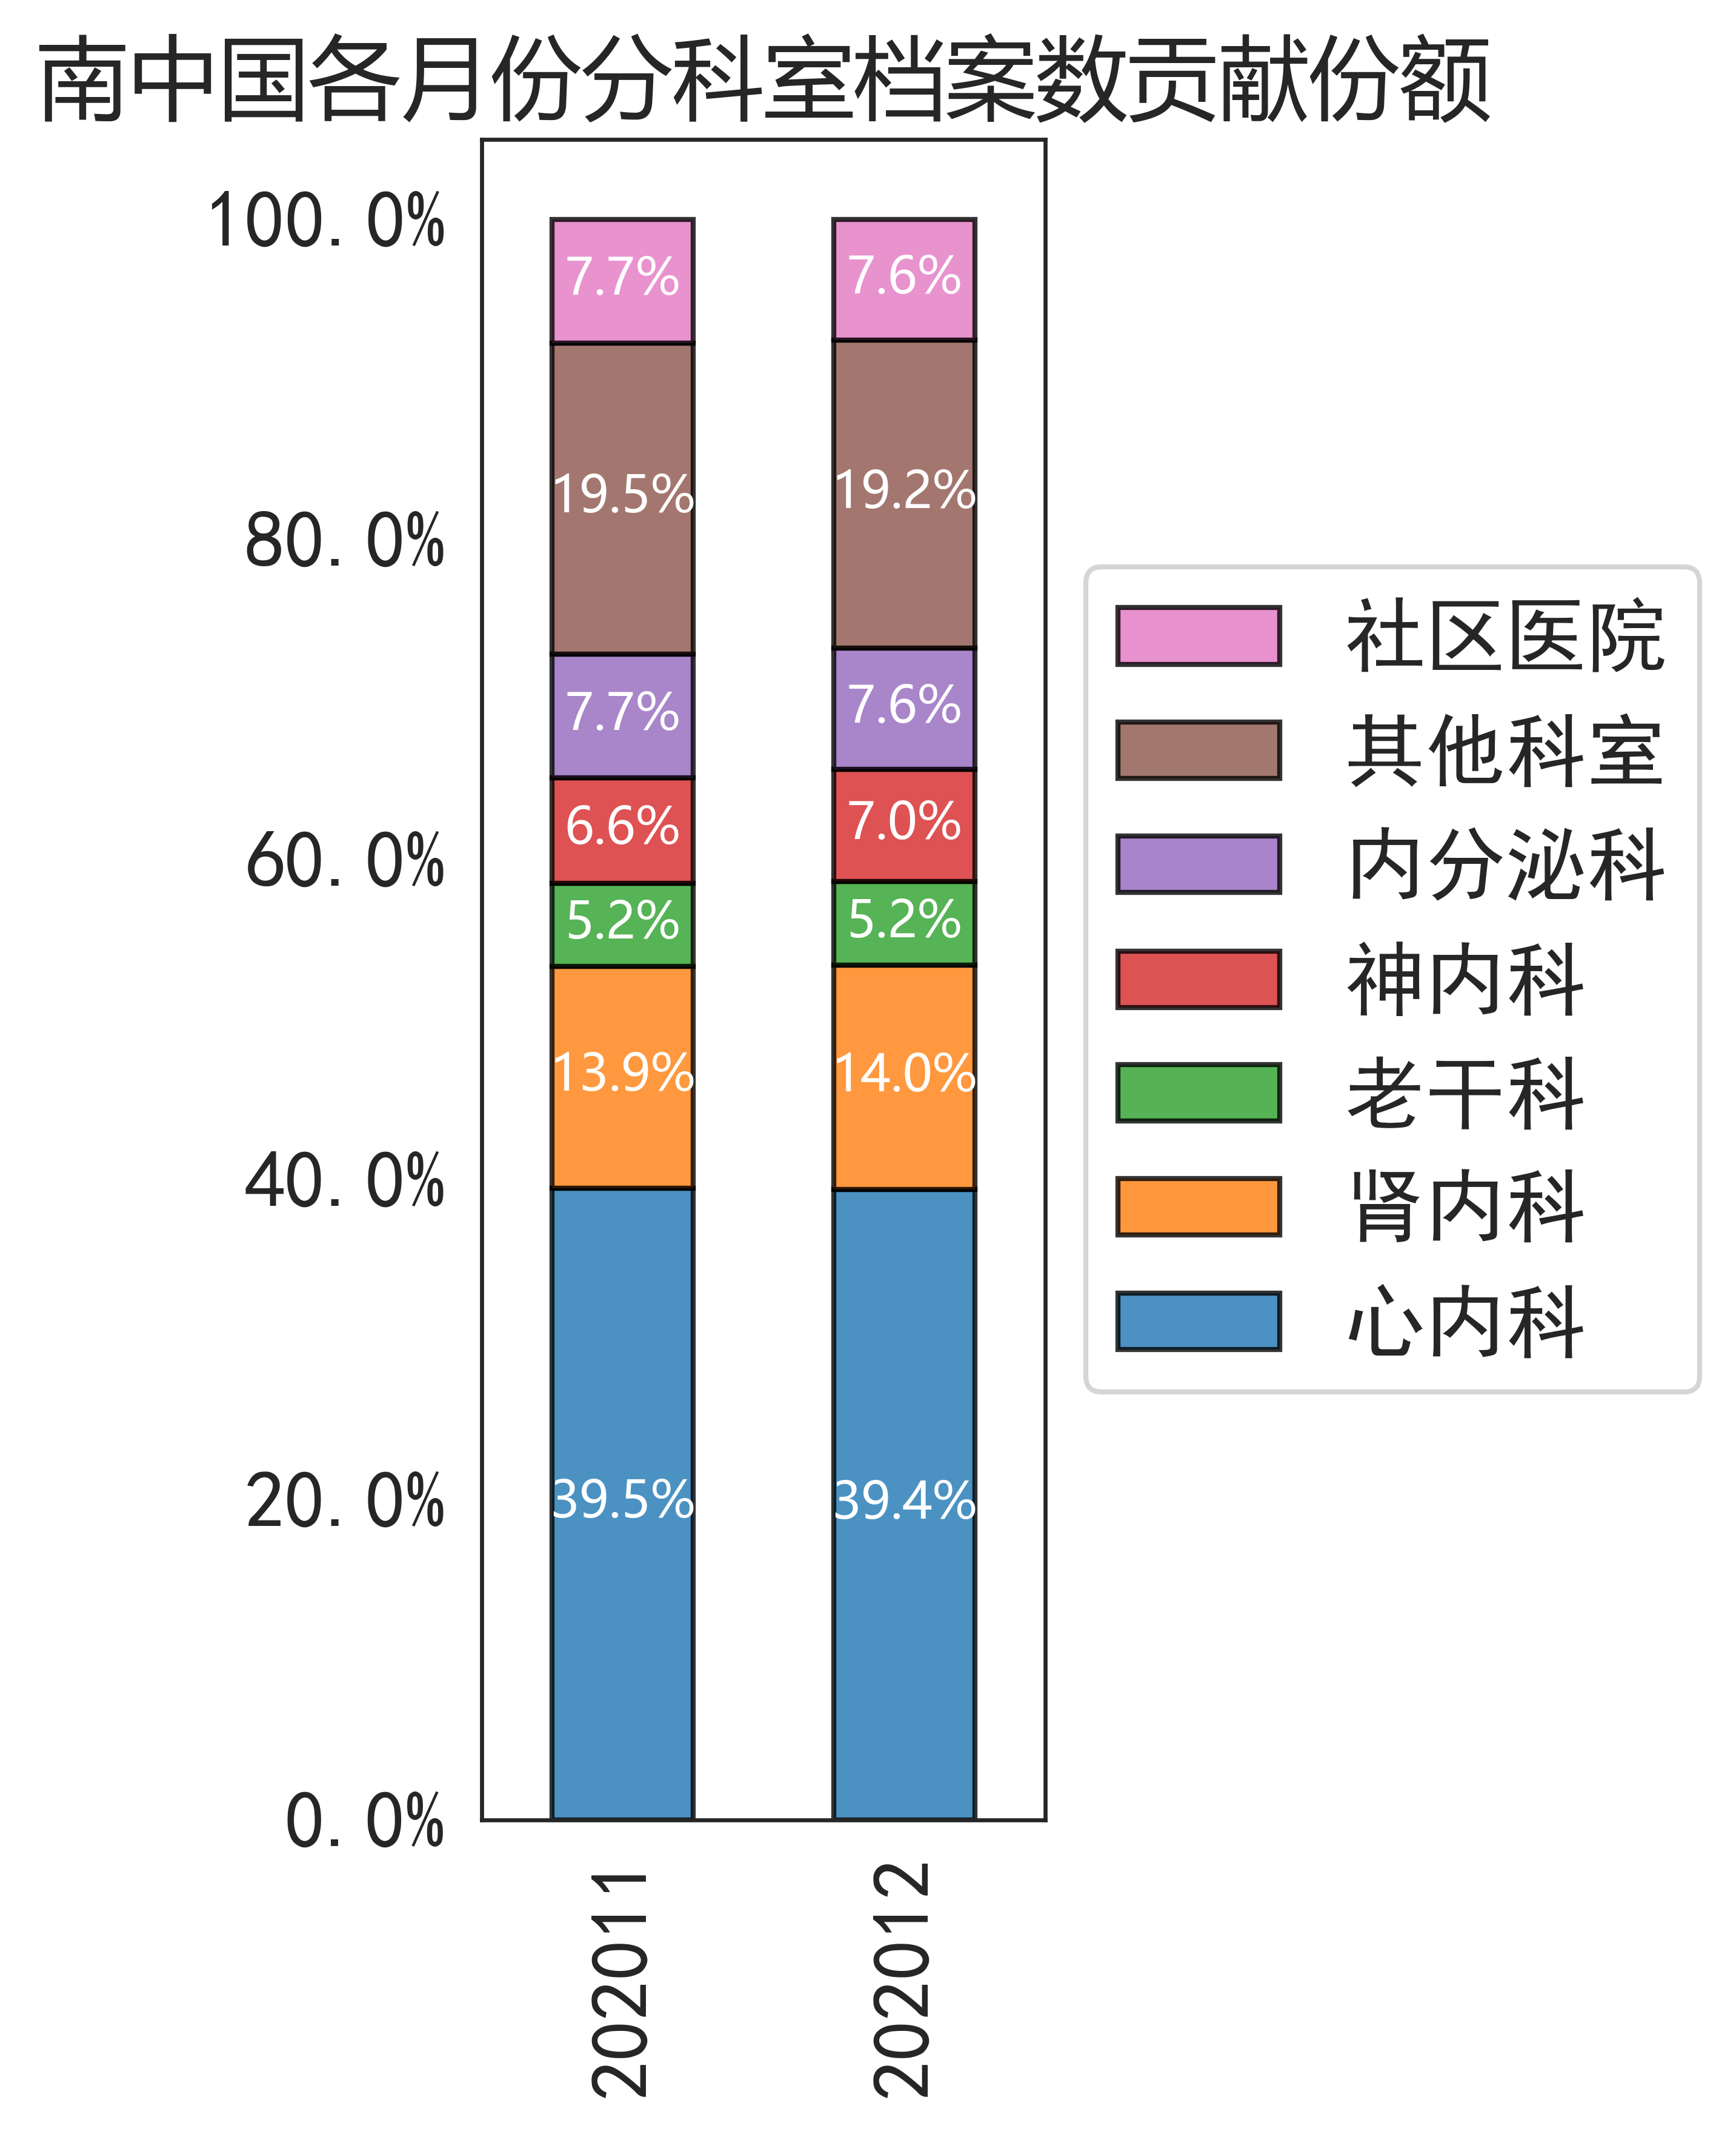
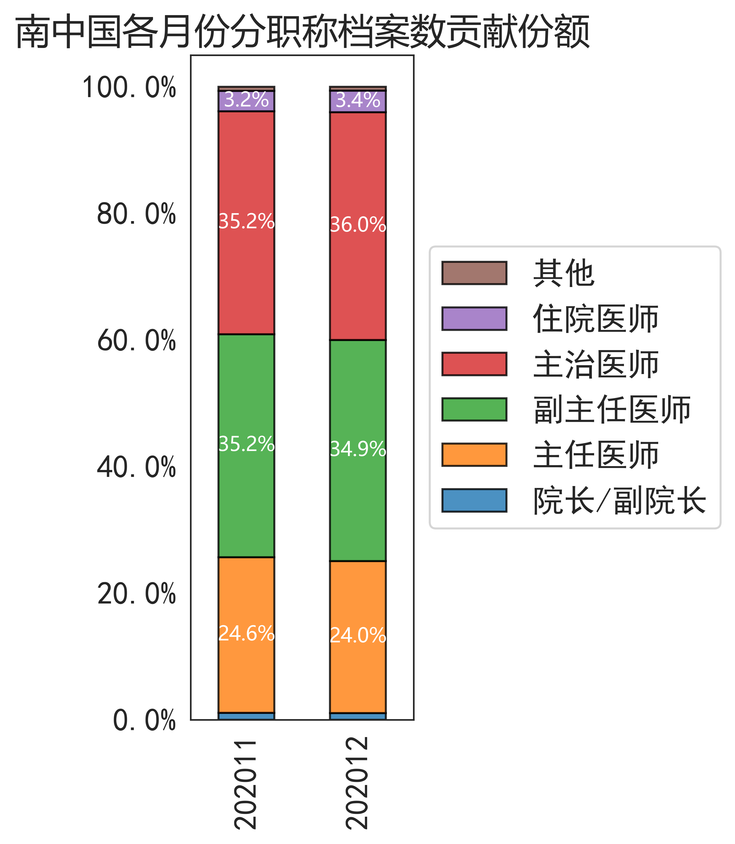
客户档案单位覆盖情况

Slide 7
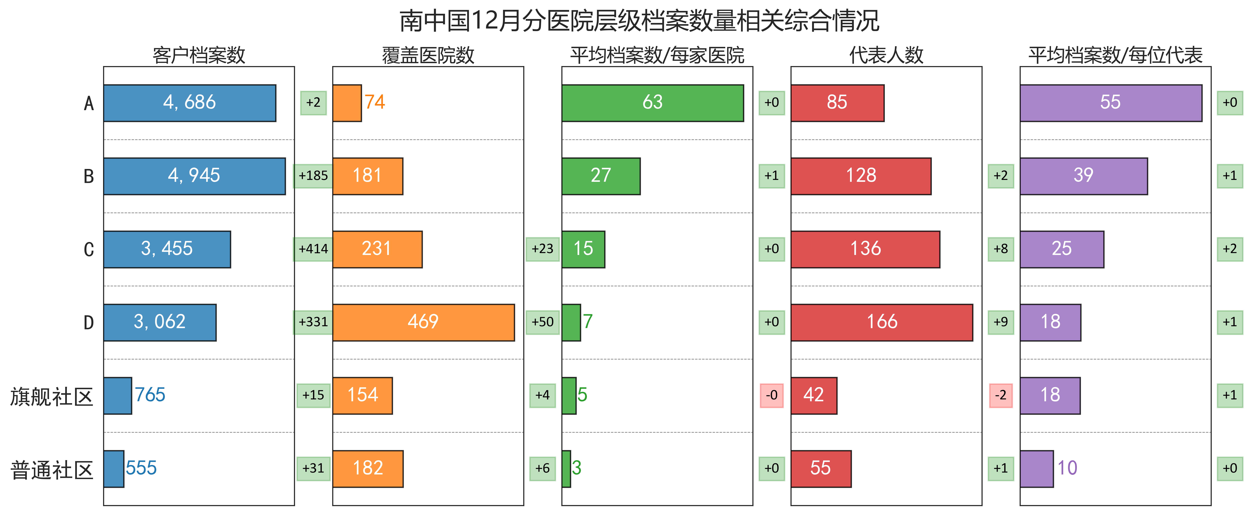
分医院层级档案数量相关指标汇总

Slide 8
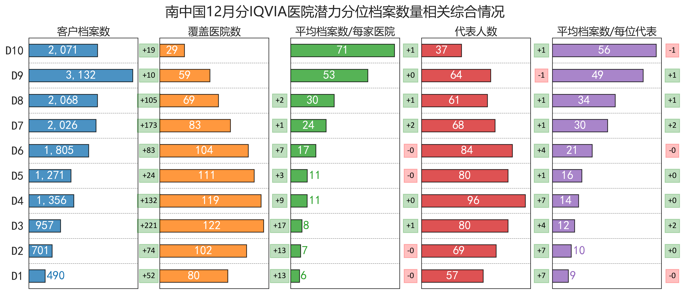
分IQVIA医院潜力分位档案数量相关指标汇总

Slide 9
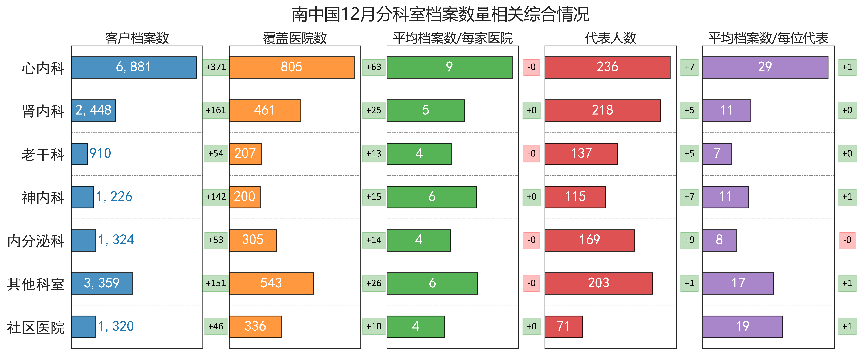
分科室档案数量相关指标汇总

Slide 10
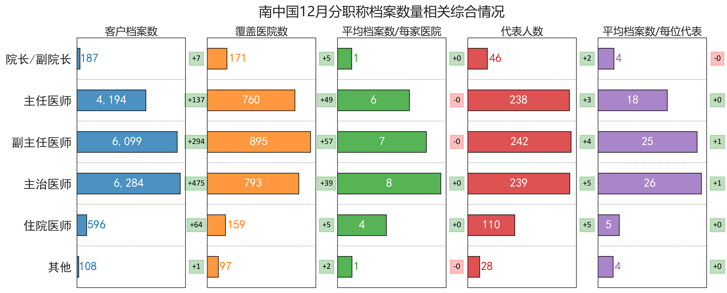
分职称档案数量相关指标汇总

Slide 11
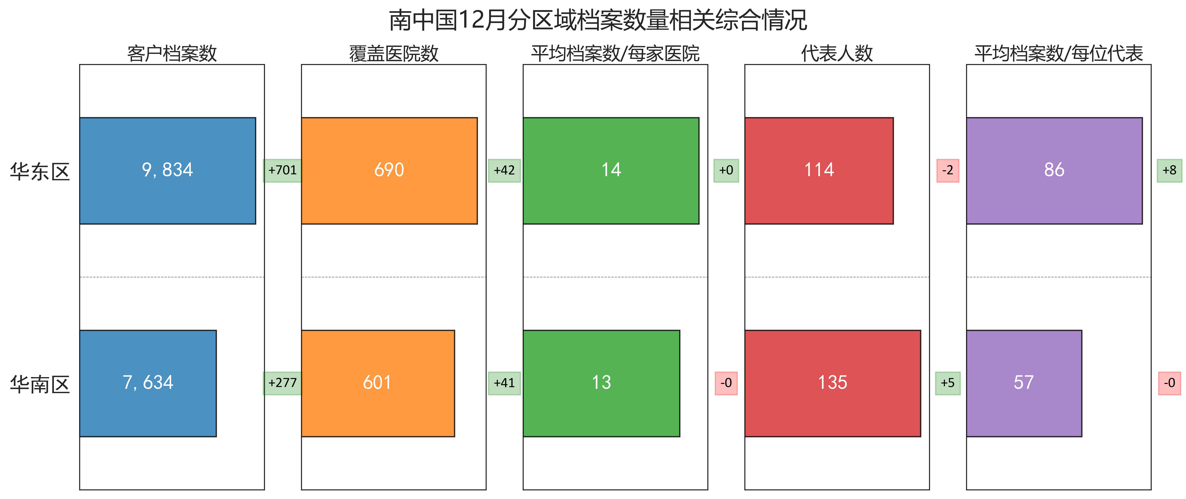
分区域档案数量相关指标汇总

Slide 12
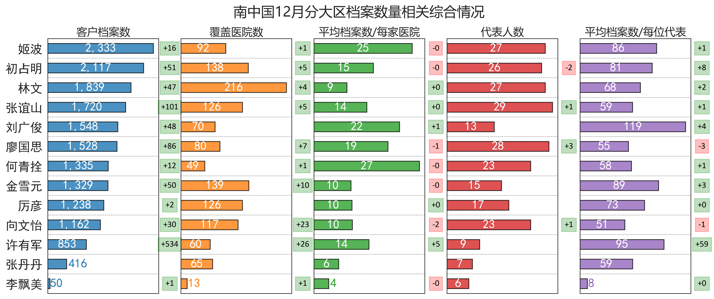
分大区档案数量相关指标汇总

Slide 13
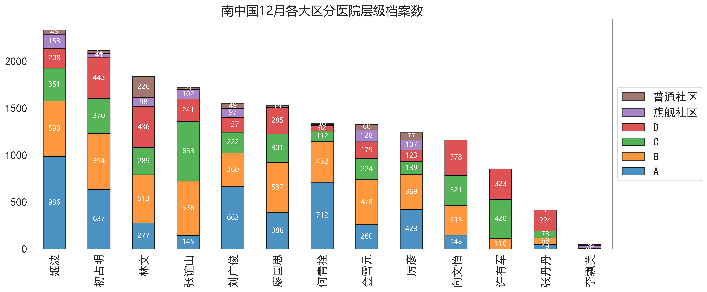
各大区分医院层级档案数

Slide 14
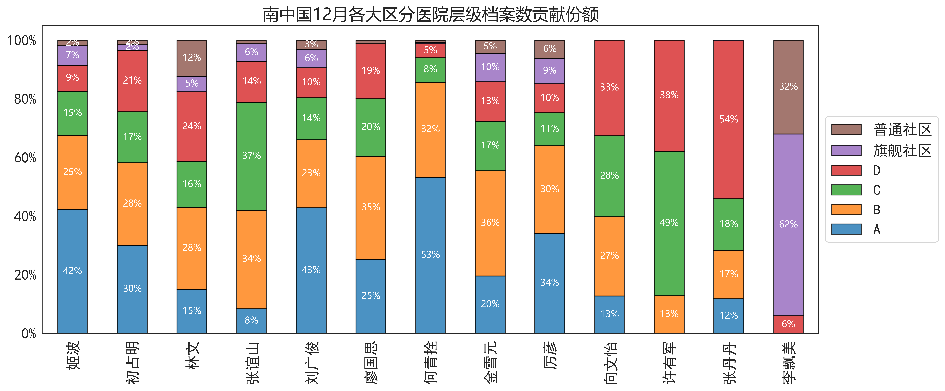
各大区分医院层级档案数份额

Slide 15
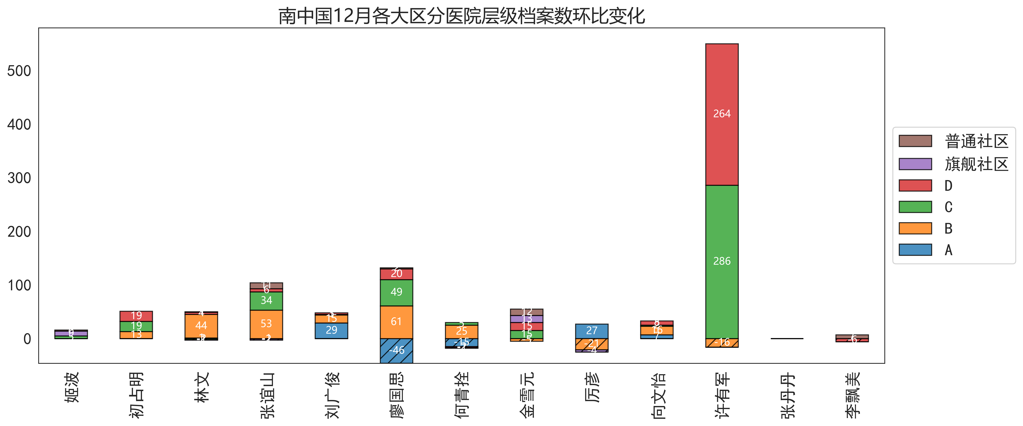
各大区分医院层级档案数变化

Slide 16
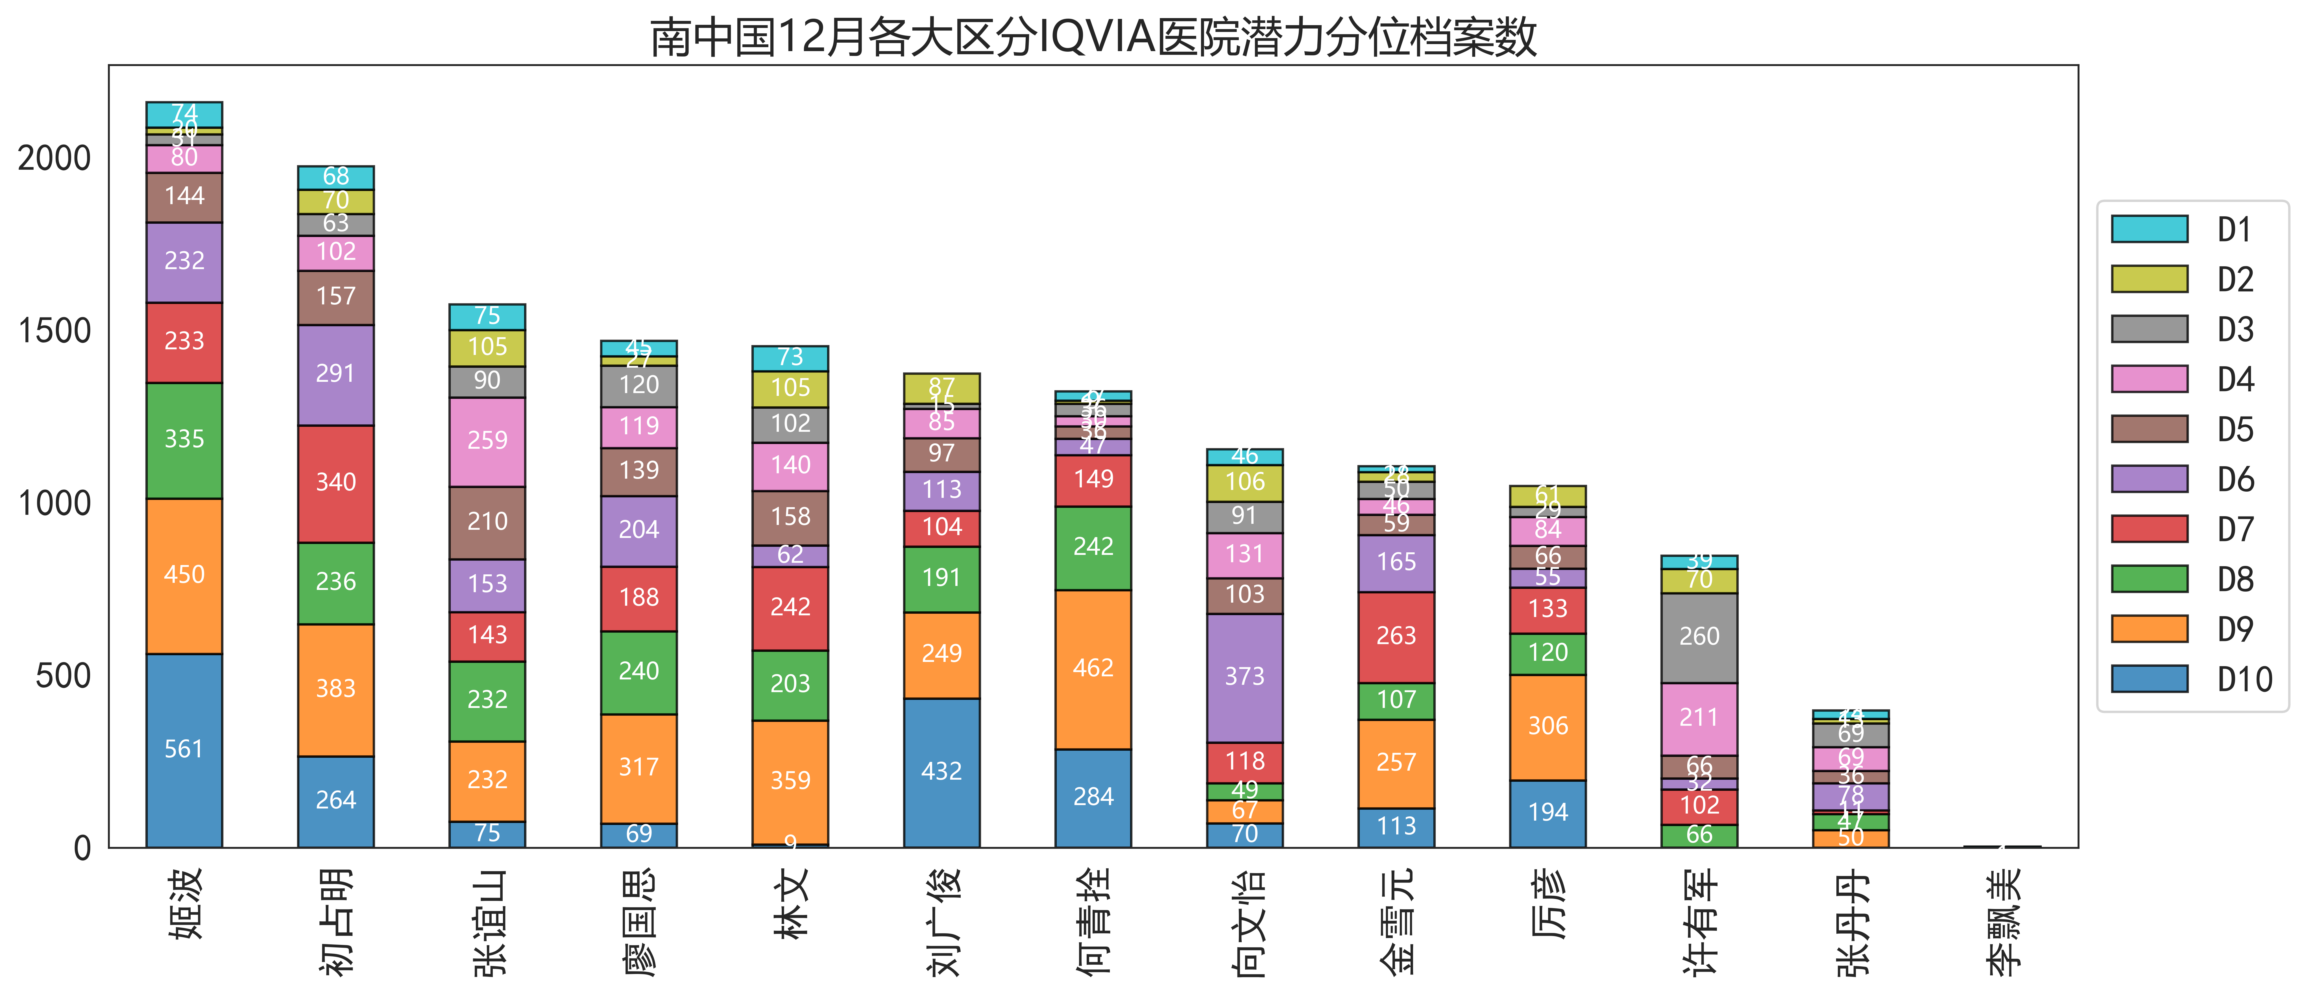
各大区分IQVIA医院潜力分位档案数

Slide 17
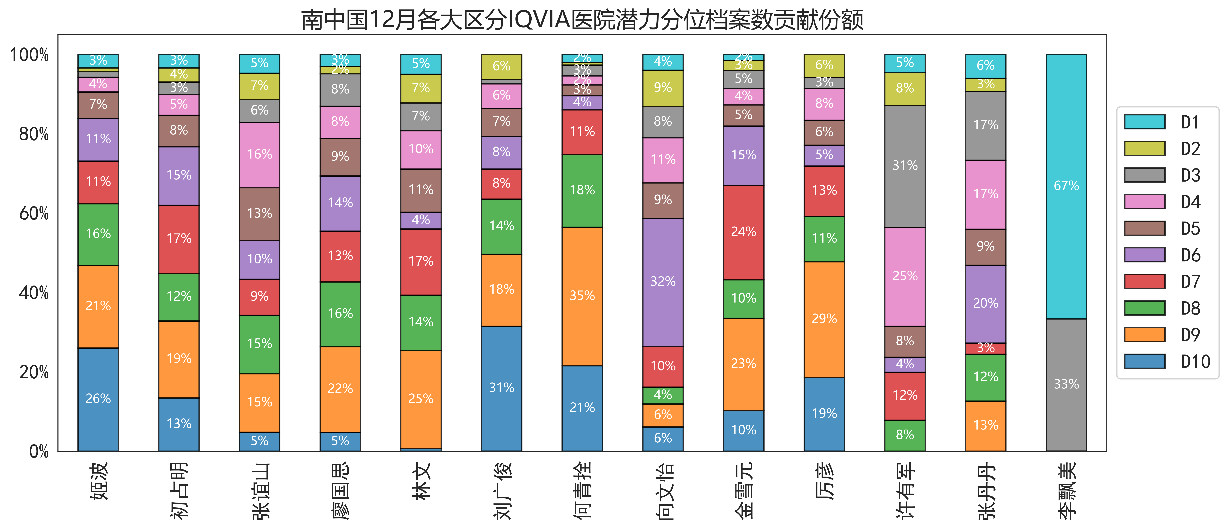
各大区分IQVIA医院潜力分位档案数份额

Slide 18
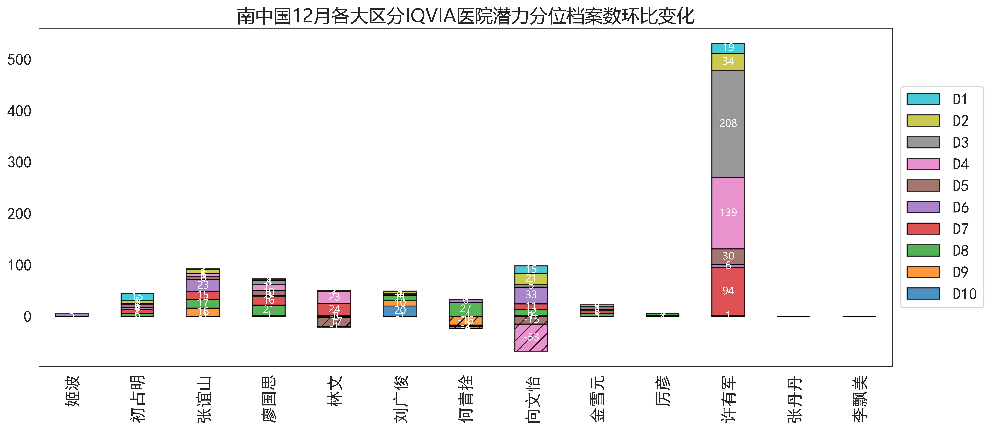
各大区分IQVIA医院潜力分位档案数变化

Slide 19
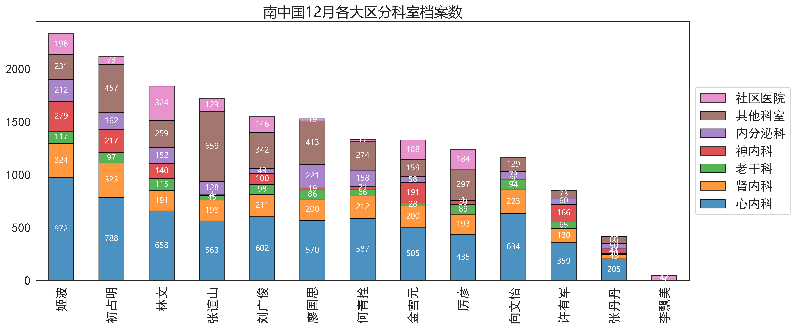
各大区分科室档案数

Slide 20
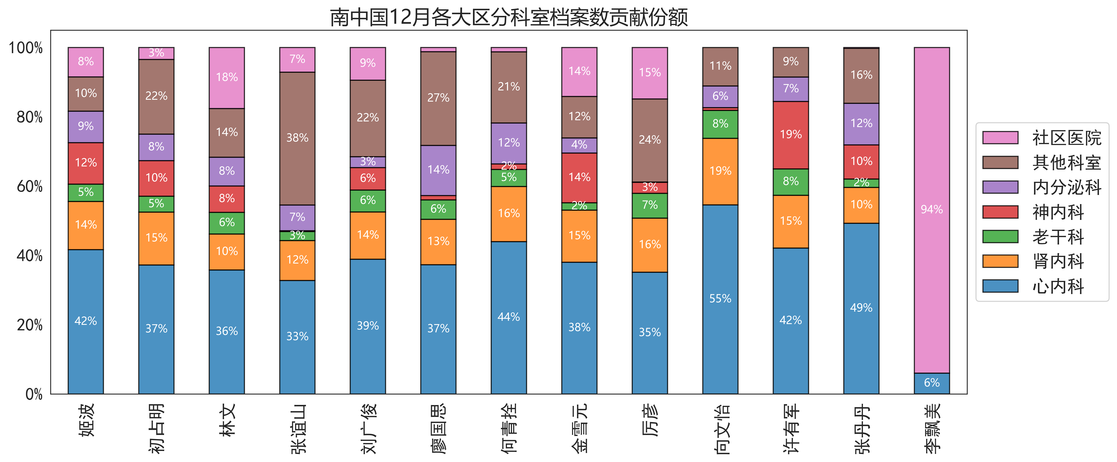
各大区分科室档案数份额

Slide 21
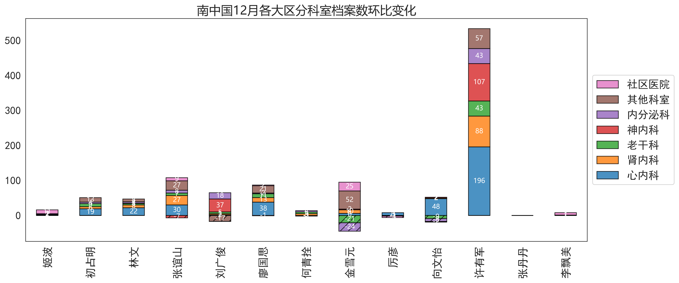
各大区分科室档案数变化

Slide 22
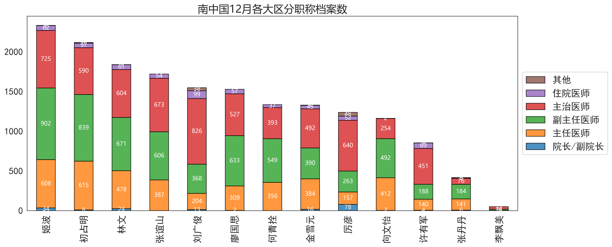
各大区分职称档案数

Slide 23
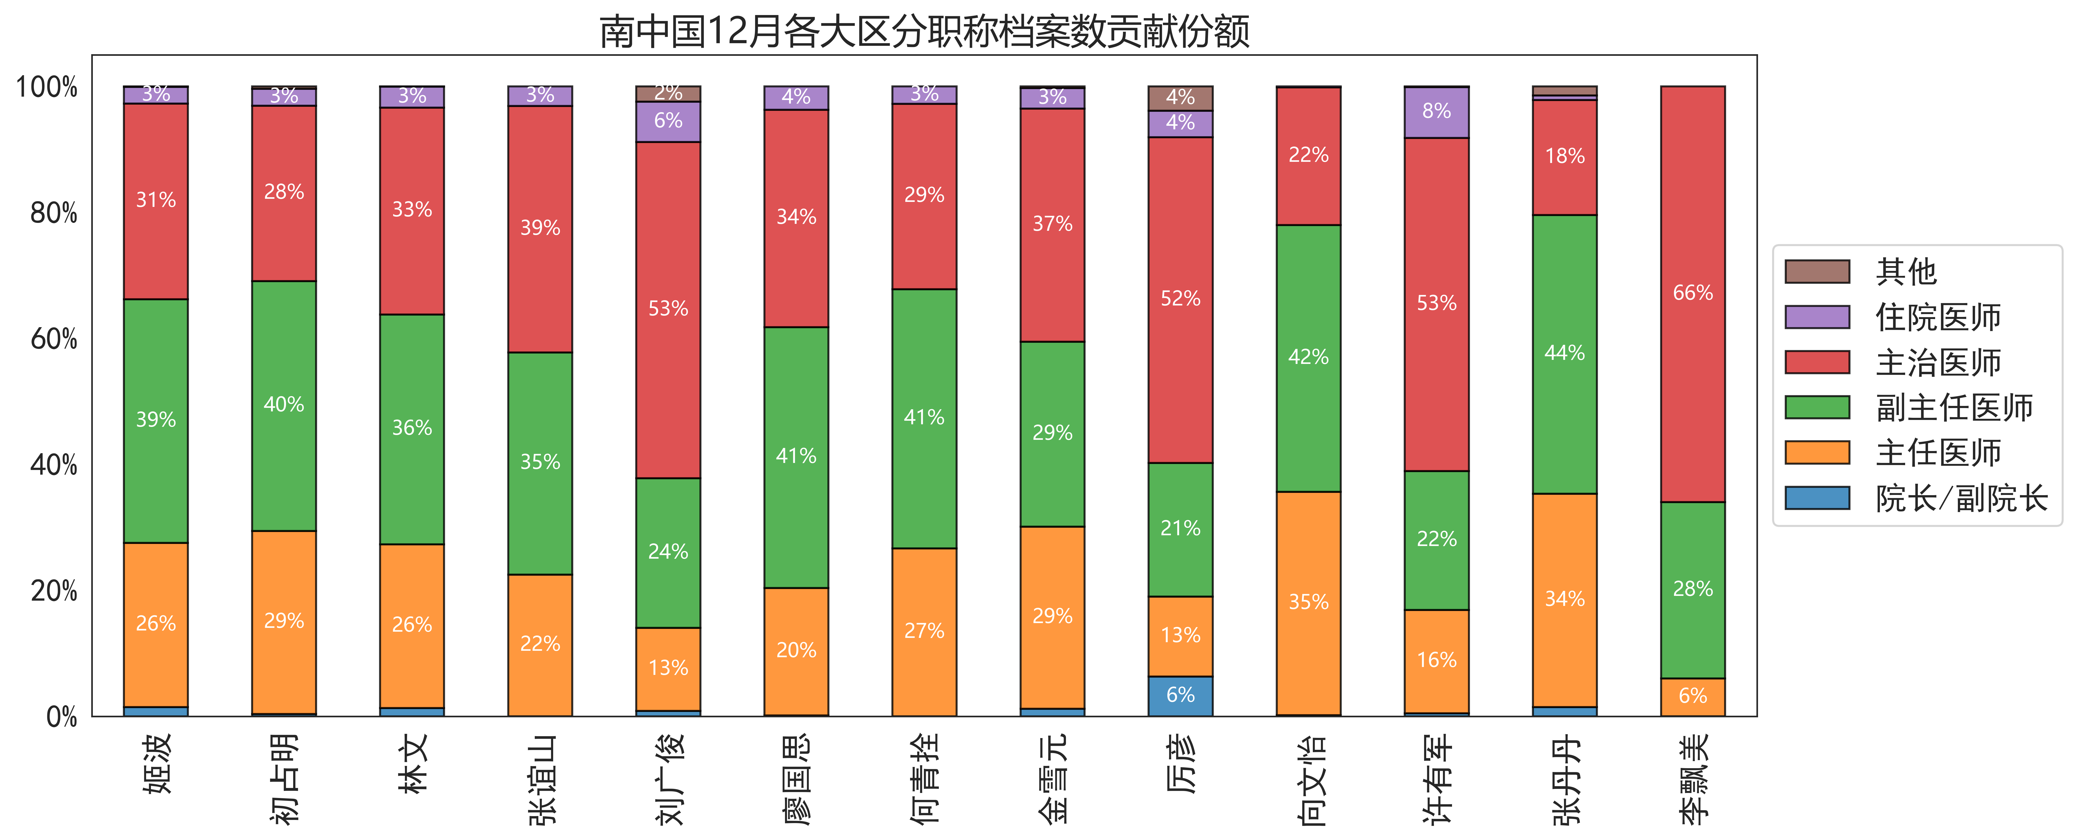
各大区分职称档案数份额

Slide 24
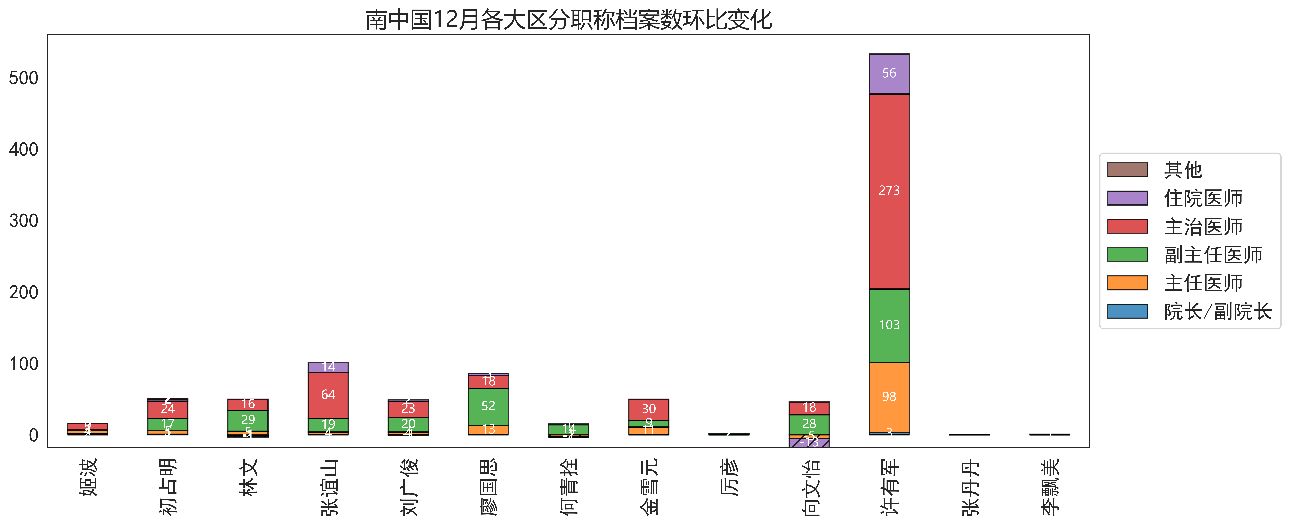
各大区分职称档案数变化

Slide 25
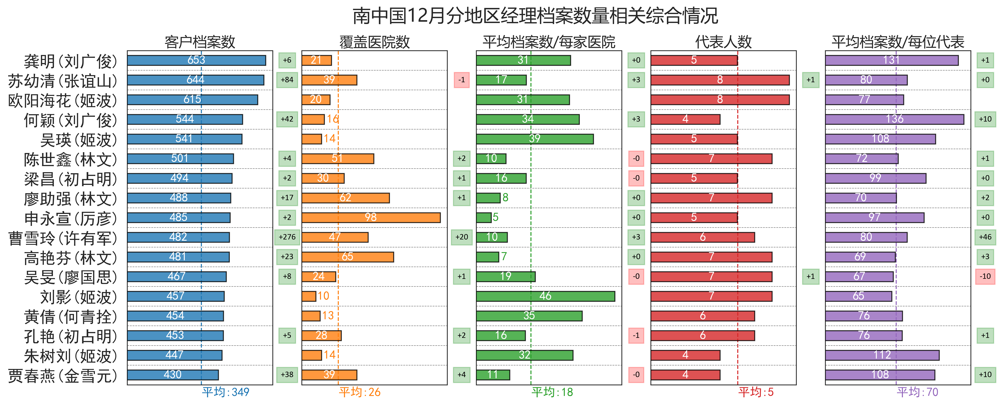
各地区经理档案数量相关指标汇总 - 1

Slide 26
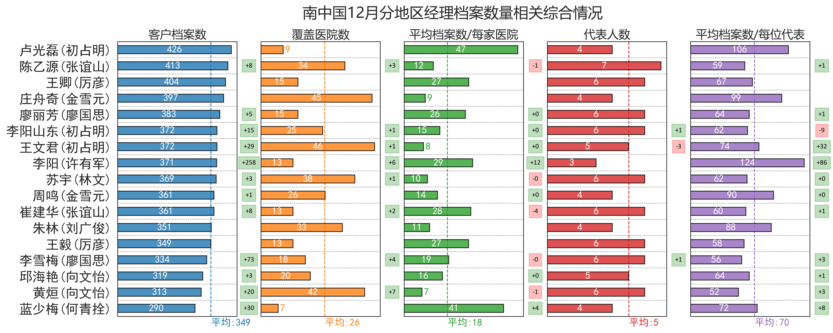
各地区经理档案数量相关指标汇总 - 2

Slide 27
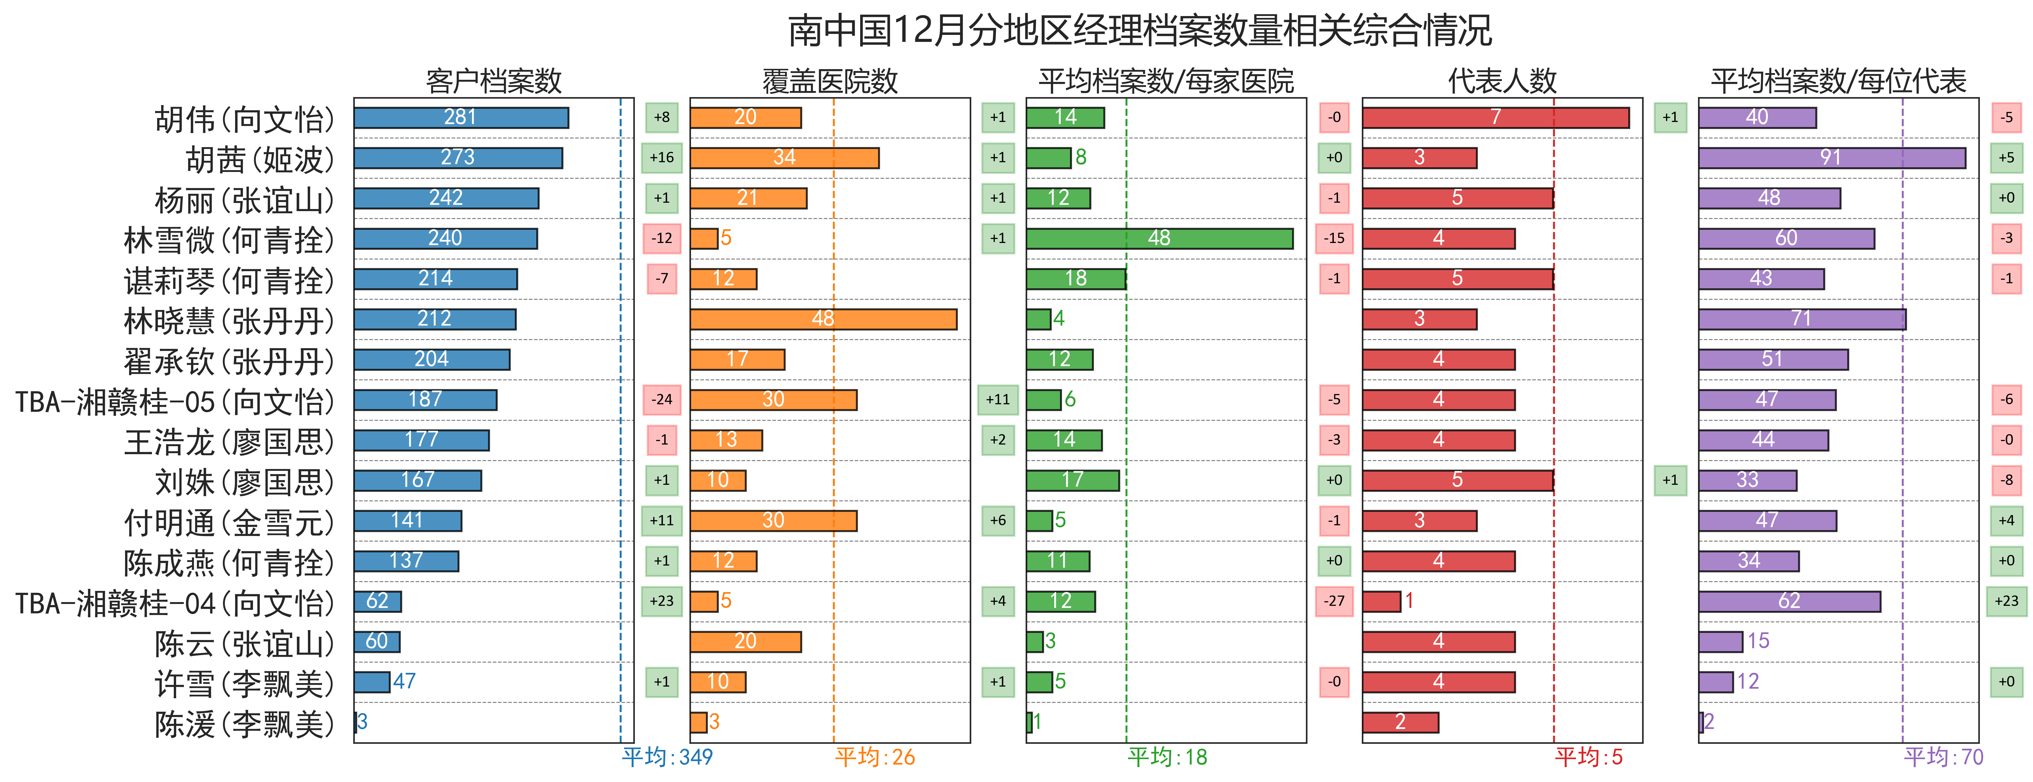
各地区经理档案数量相关指标汇总 - 3

Slide 28
现有客户档案
潜力分析

Slide 29
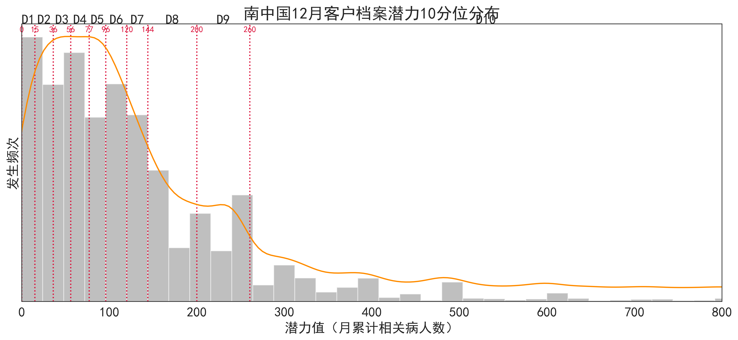
客户档案潜力10分位划分

Slide 30
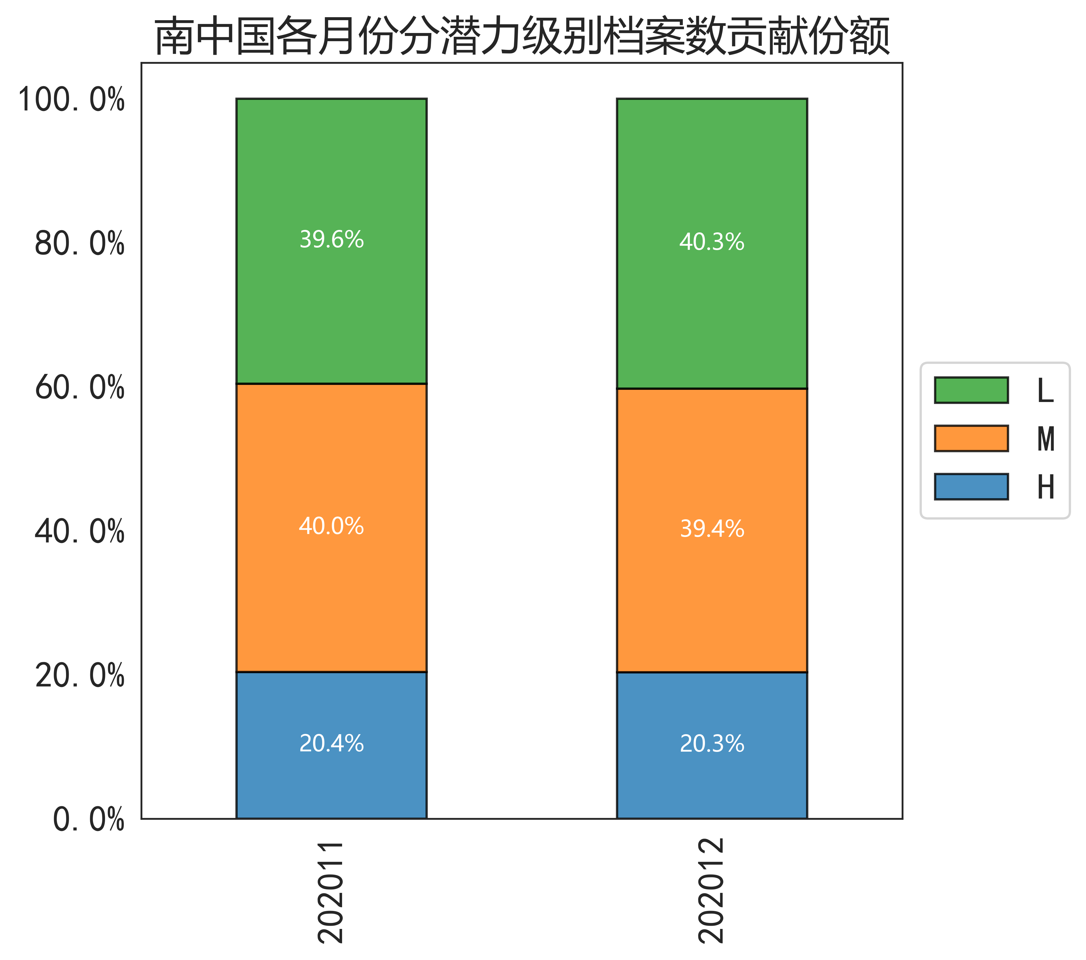
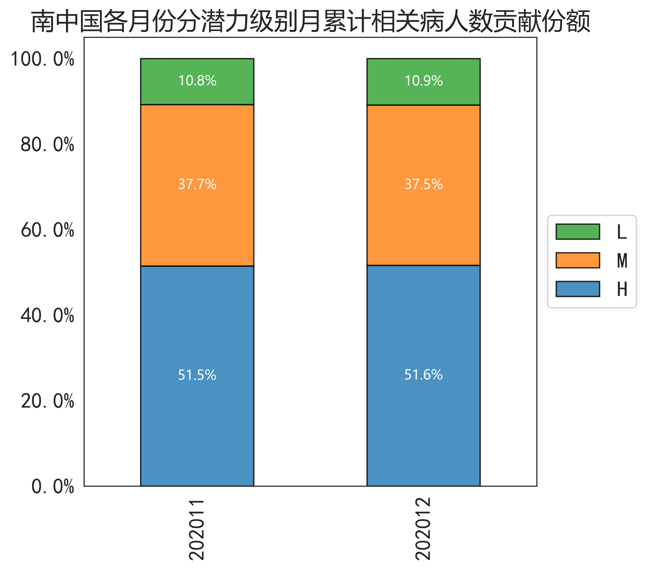
分潜力级别档案数量及病人数份额

Slide 31
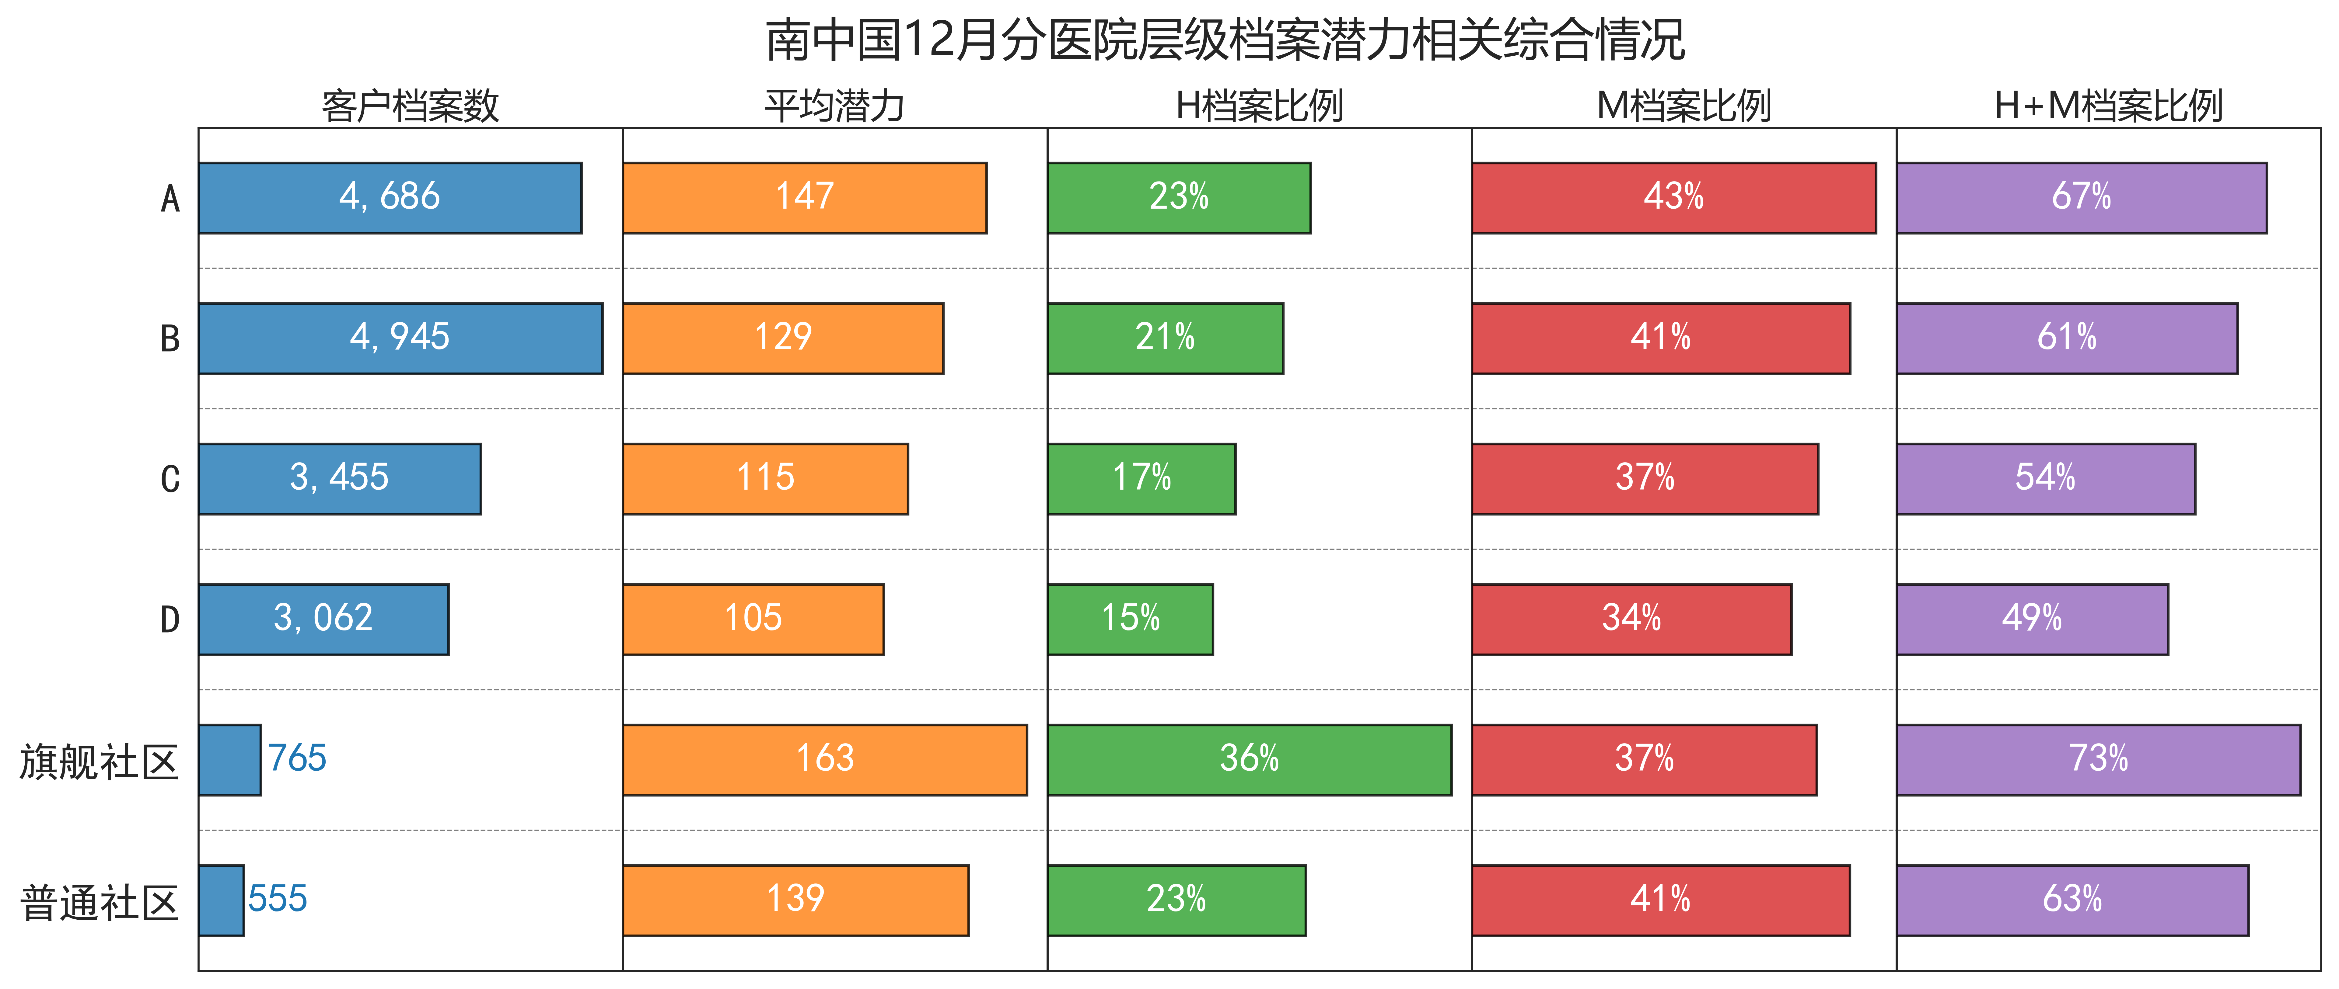
分医院层级档案潜力相关指标汇总

Slide 32
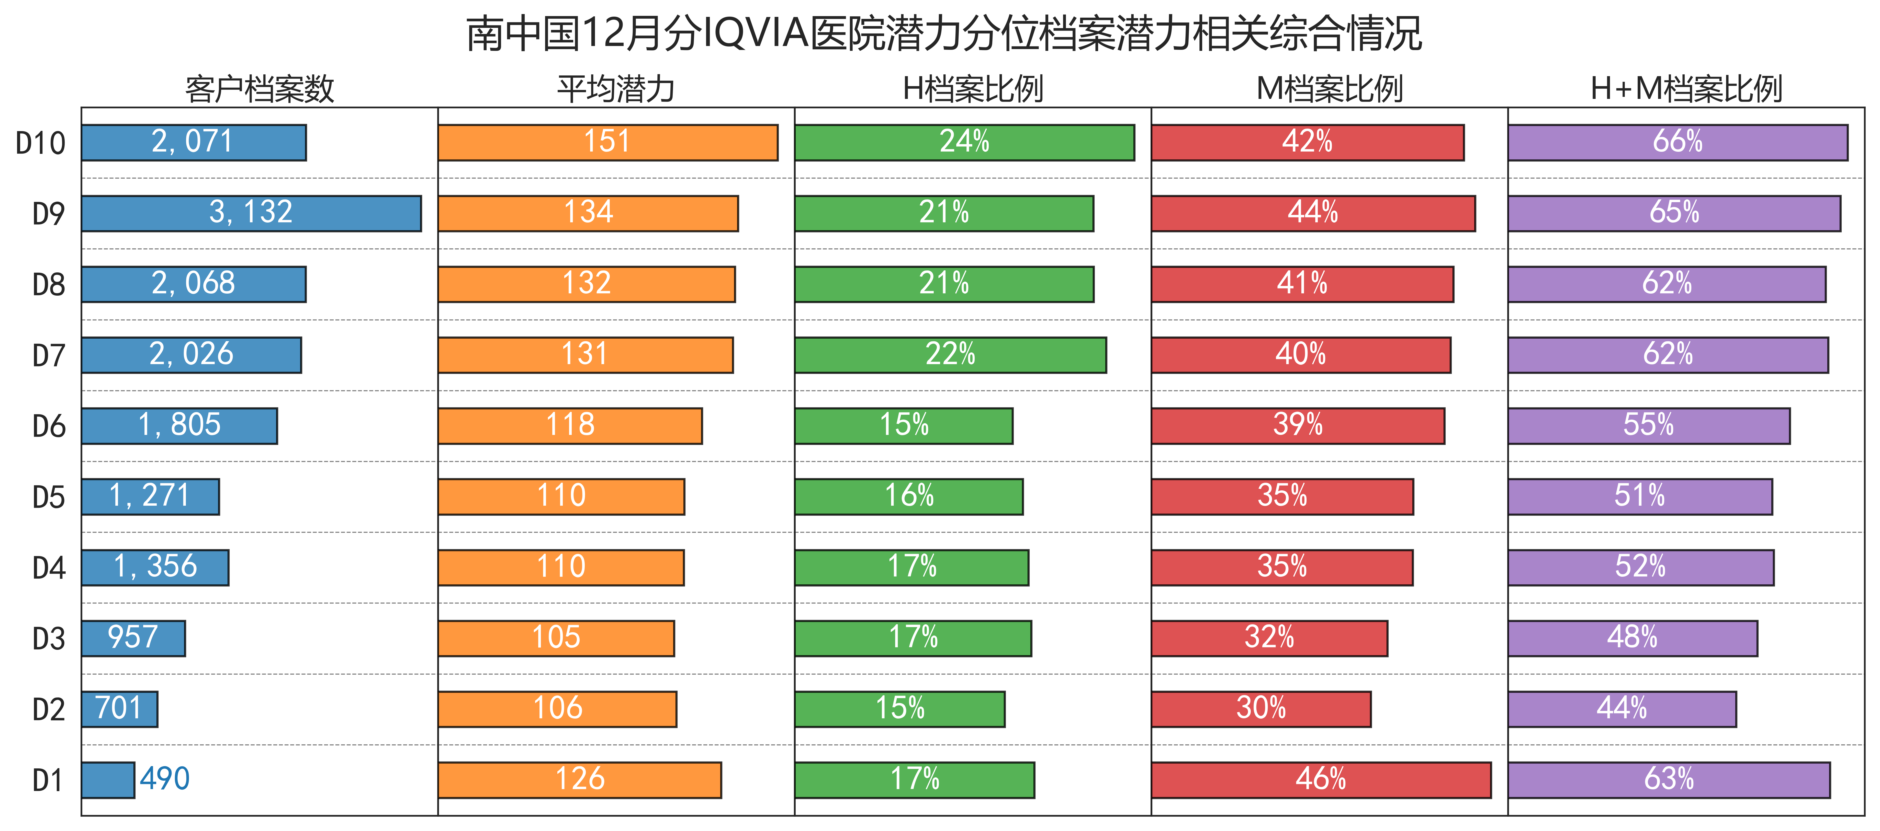
分IQVIA医院潜力分位档案潜力相关指标汇总

Slide 33
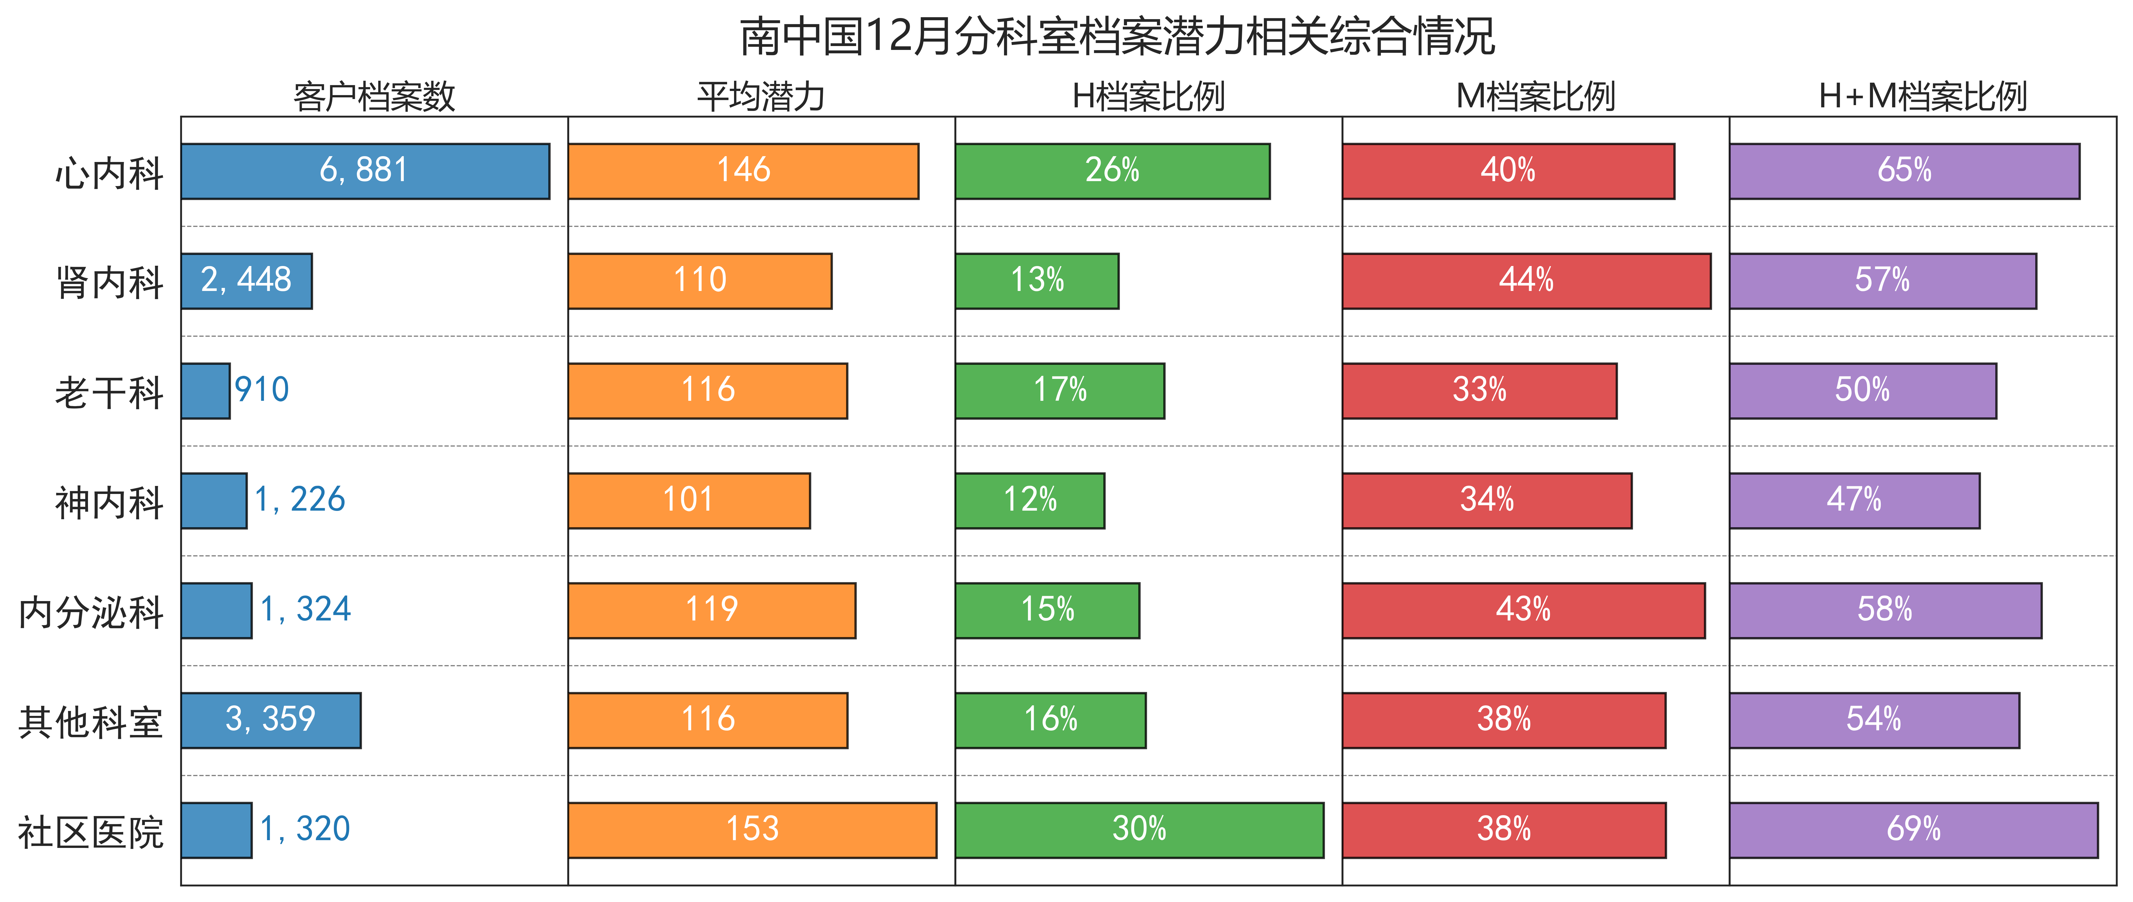
分科室档案潜力相关指标汇总

Slide 34
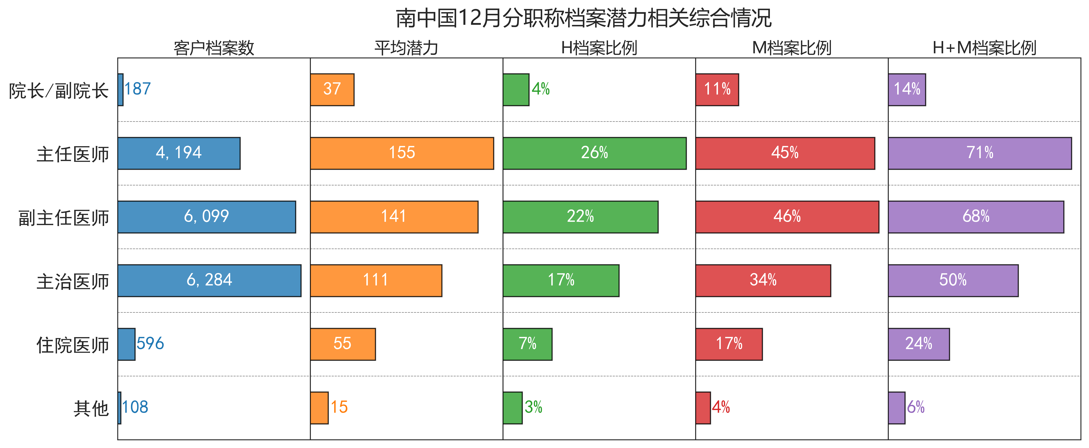
分职称档案潜力相关指标汇总

Slide 35
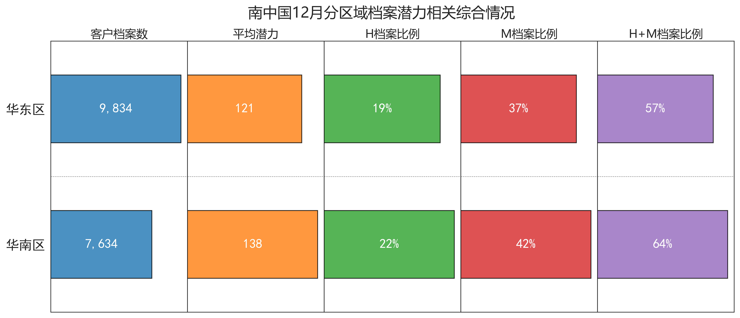
分区域档案潜力相关指标汇总

Slide 36
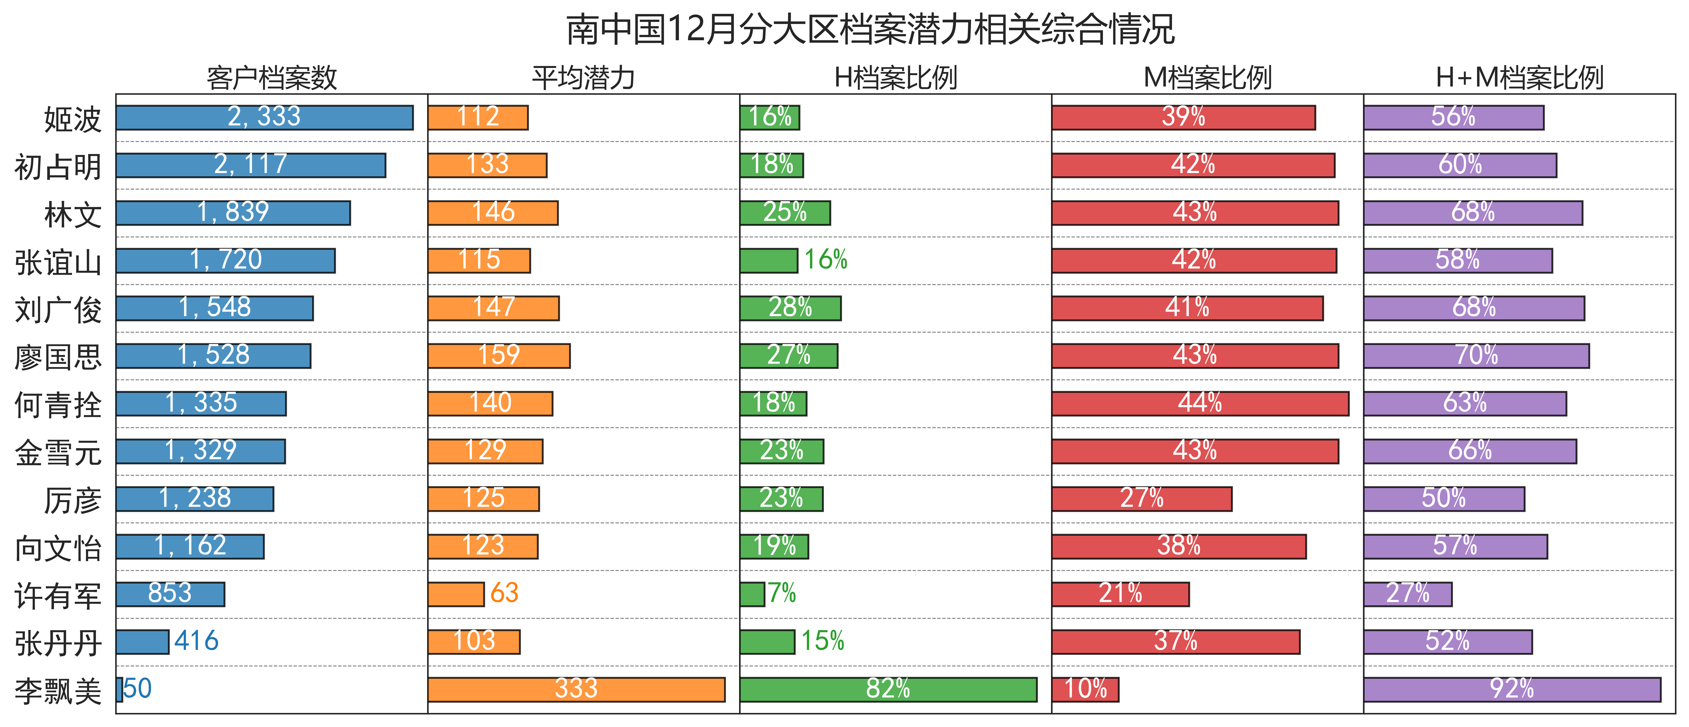
分大区档案潜力相关指标汇总

Slide 37
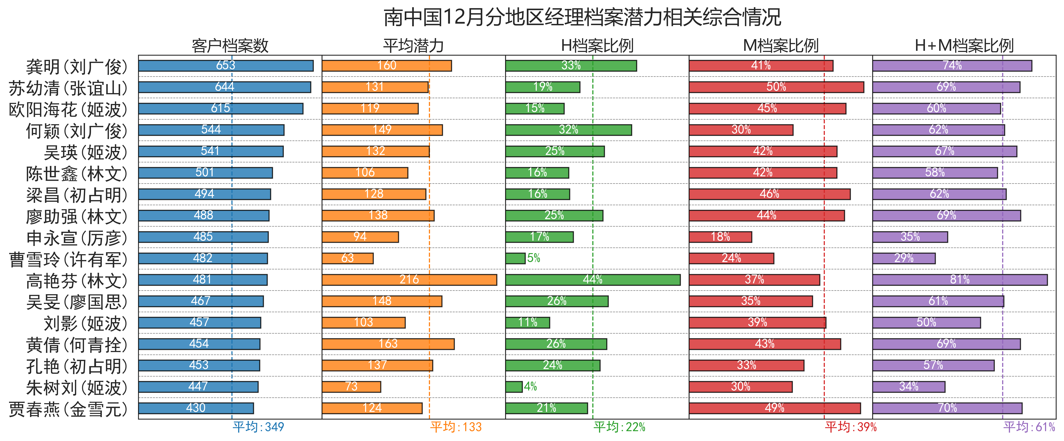
各地区经理潜力数量相关指标汇总 - 1

Slide 38
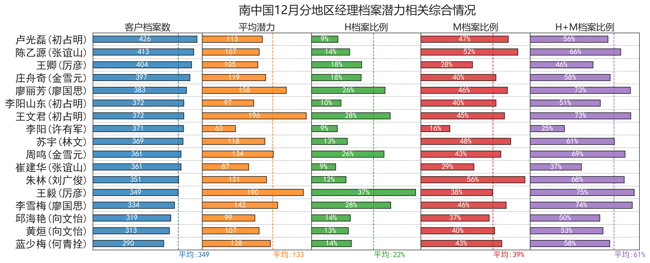
各地区经理潜力数量相关指标汇总 - 2

Slide 39
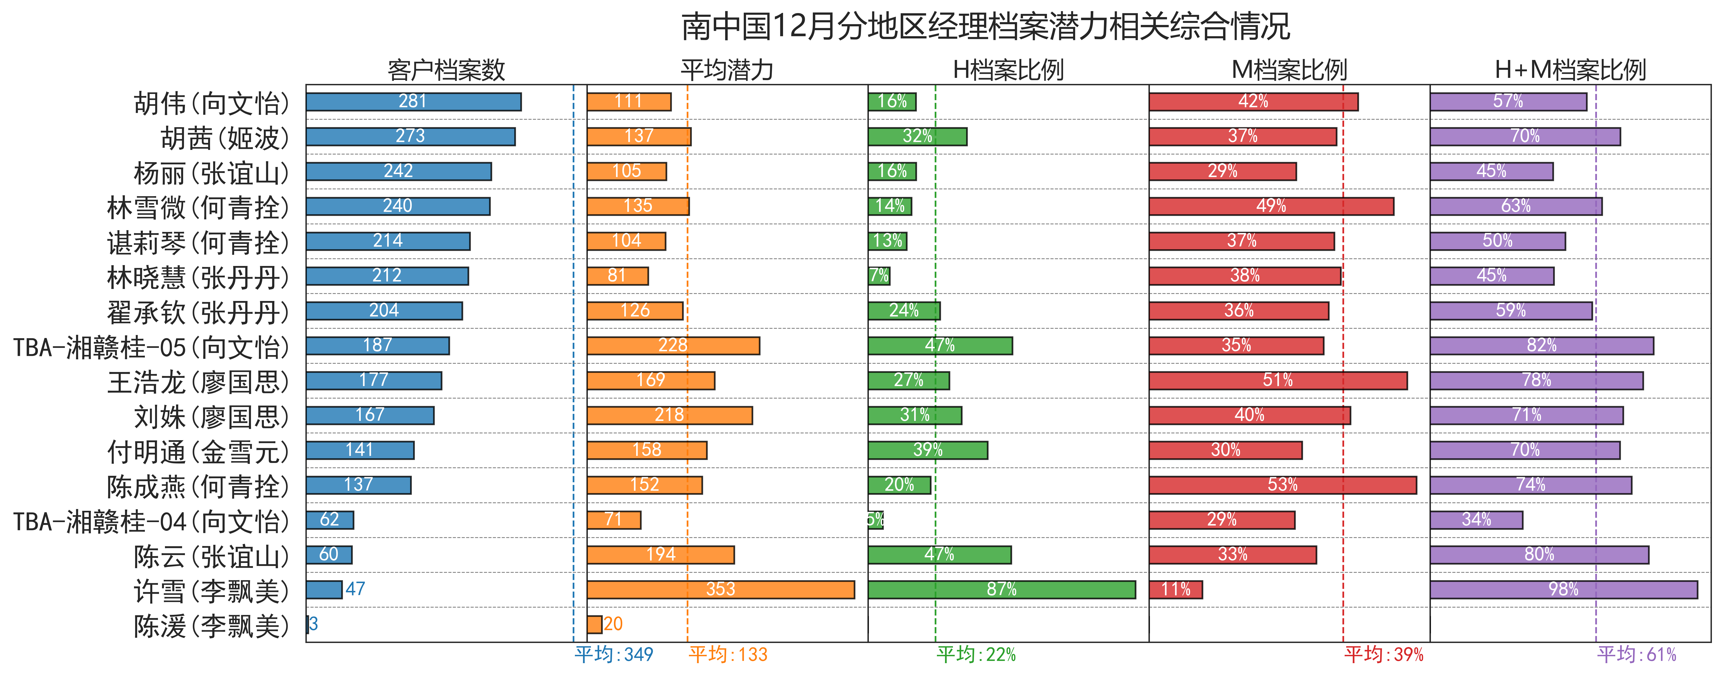
各地区经理潜力数量相关指标汇总 - 3

Slide 40
数量 vs. 潜力
交叉分析

Slide 41
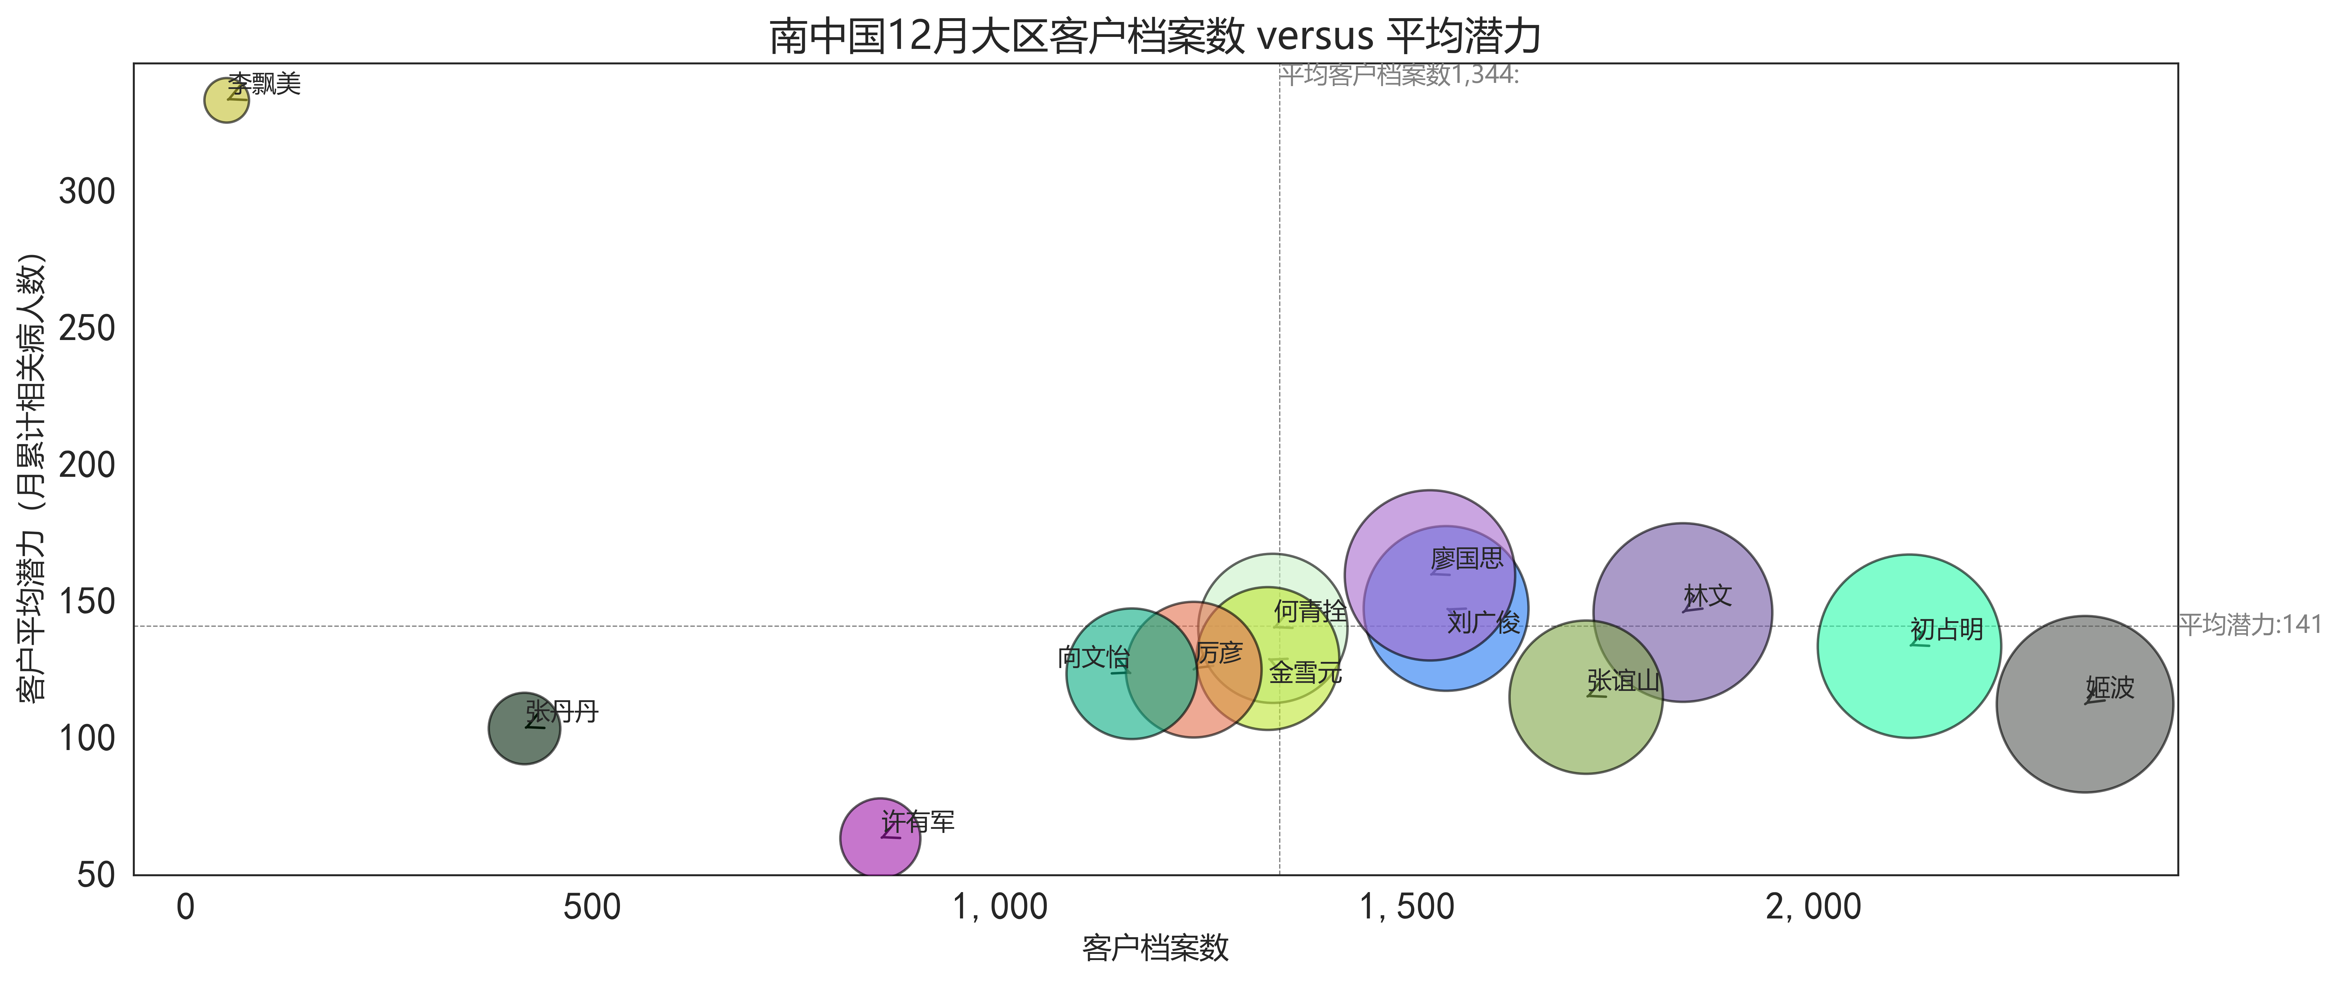
大区客户档案数 versus 平均潜力

Slide 42
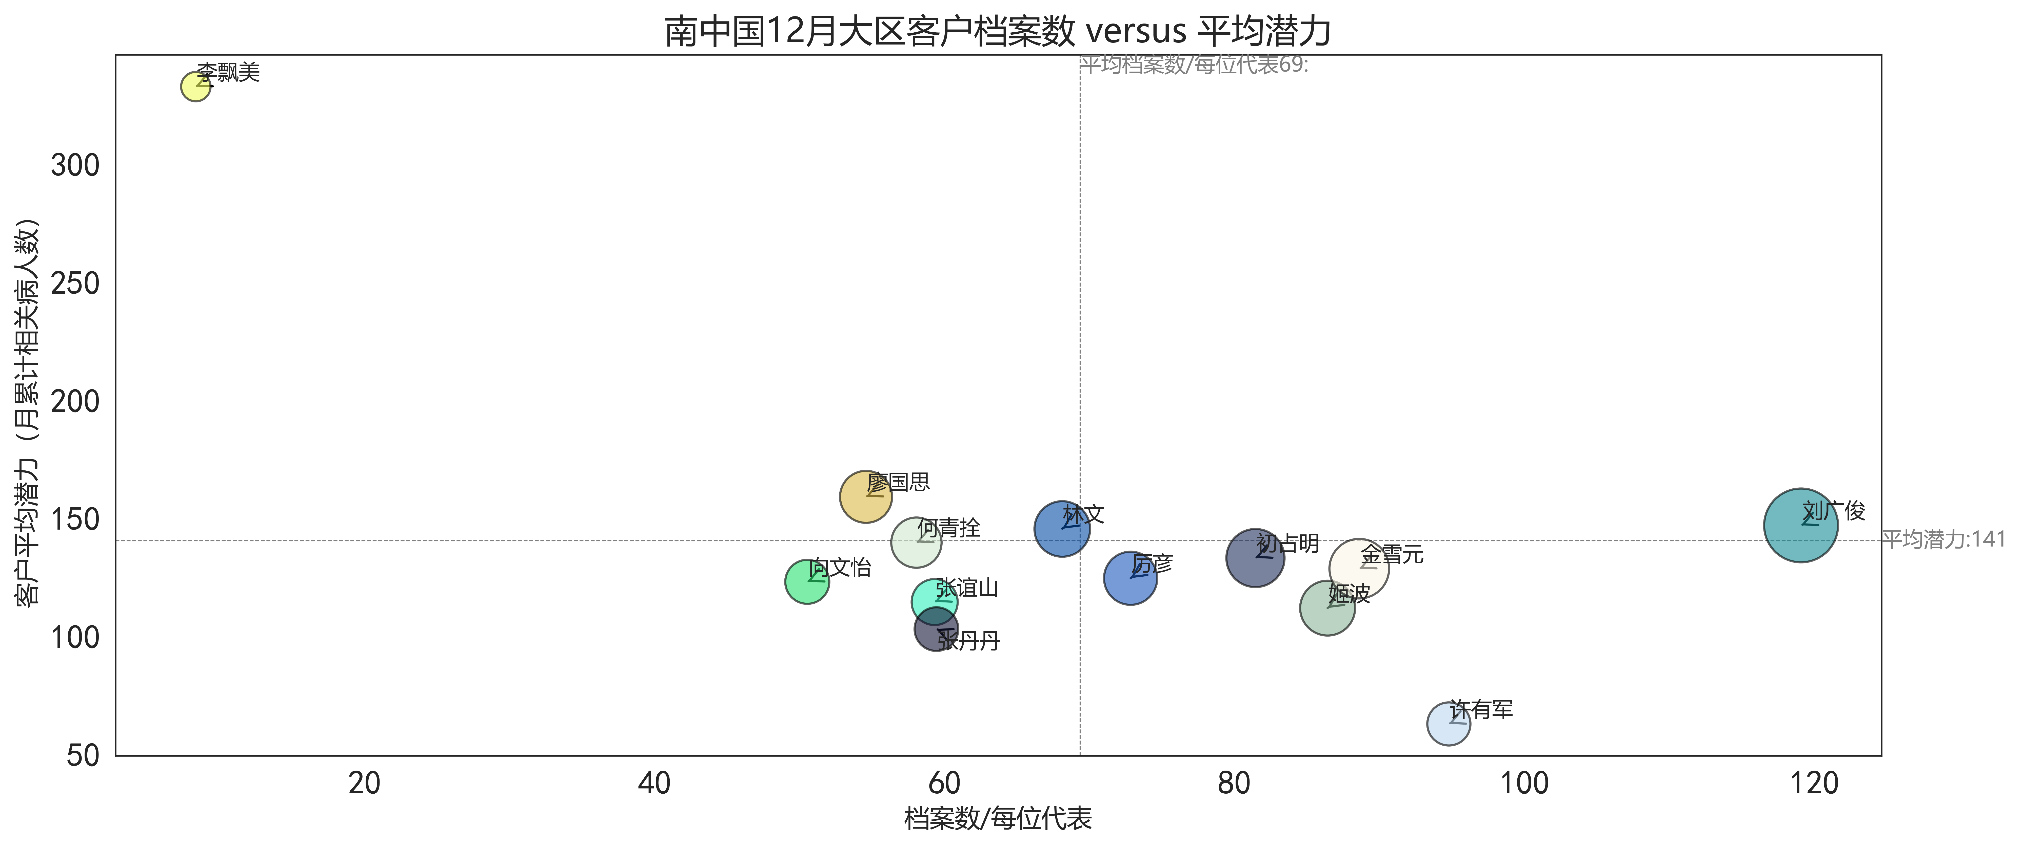
大区客户档案数（平均每代表） versus 平均潜力

Slide 43
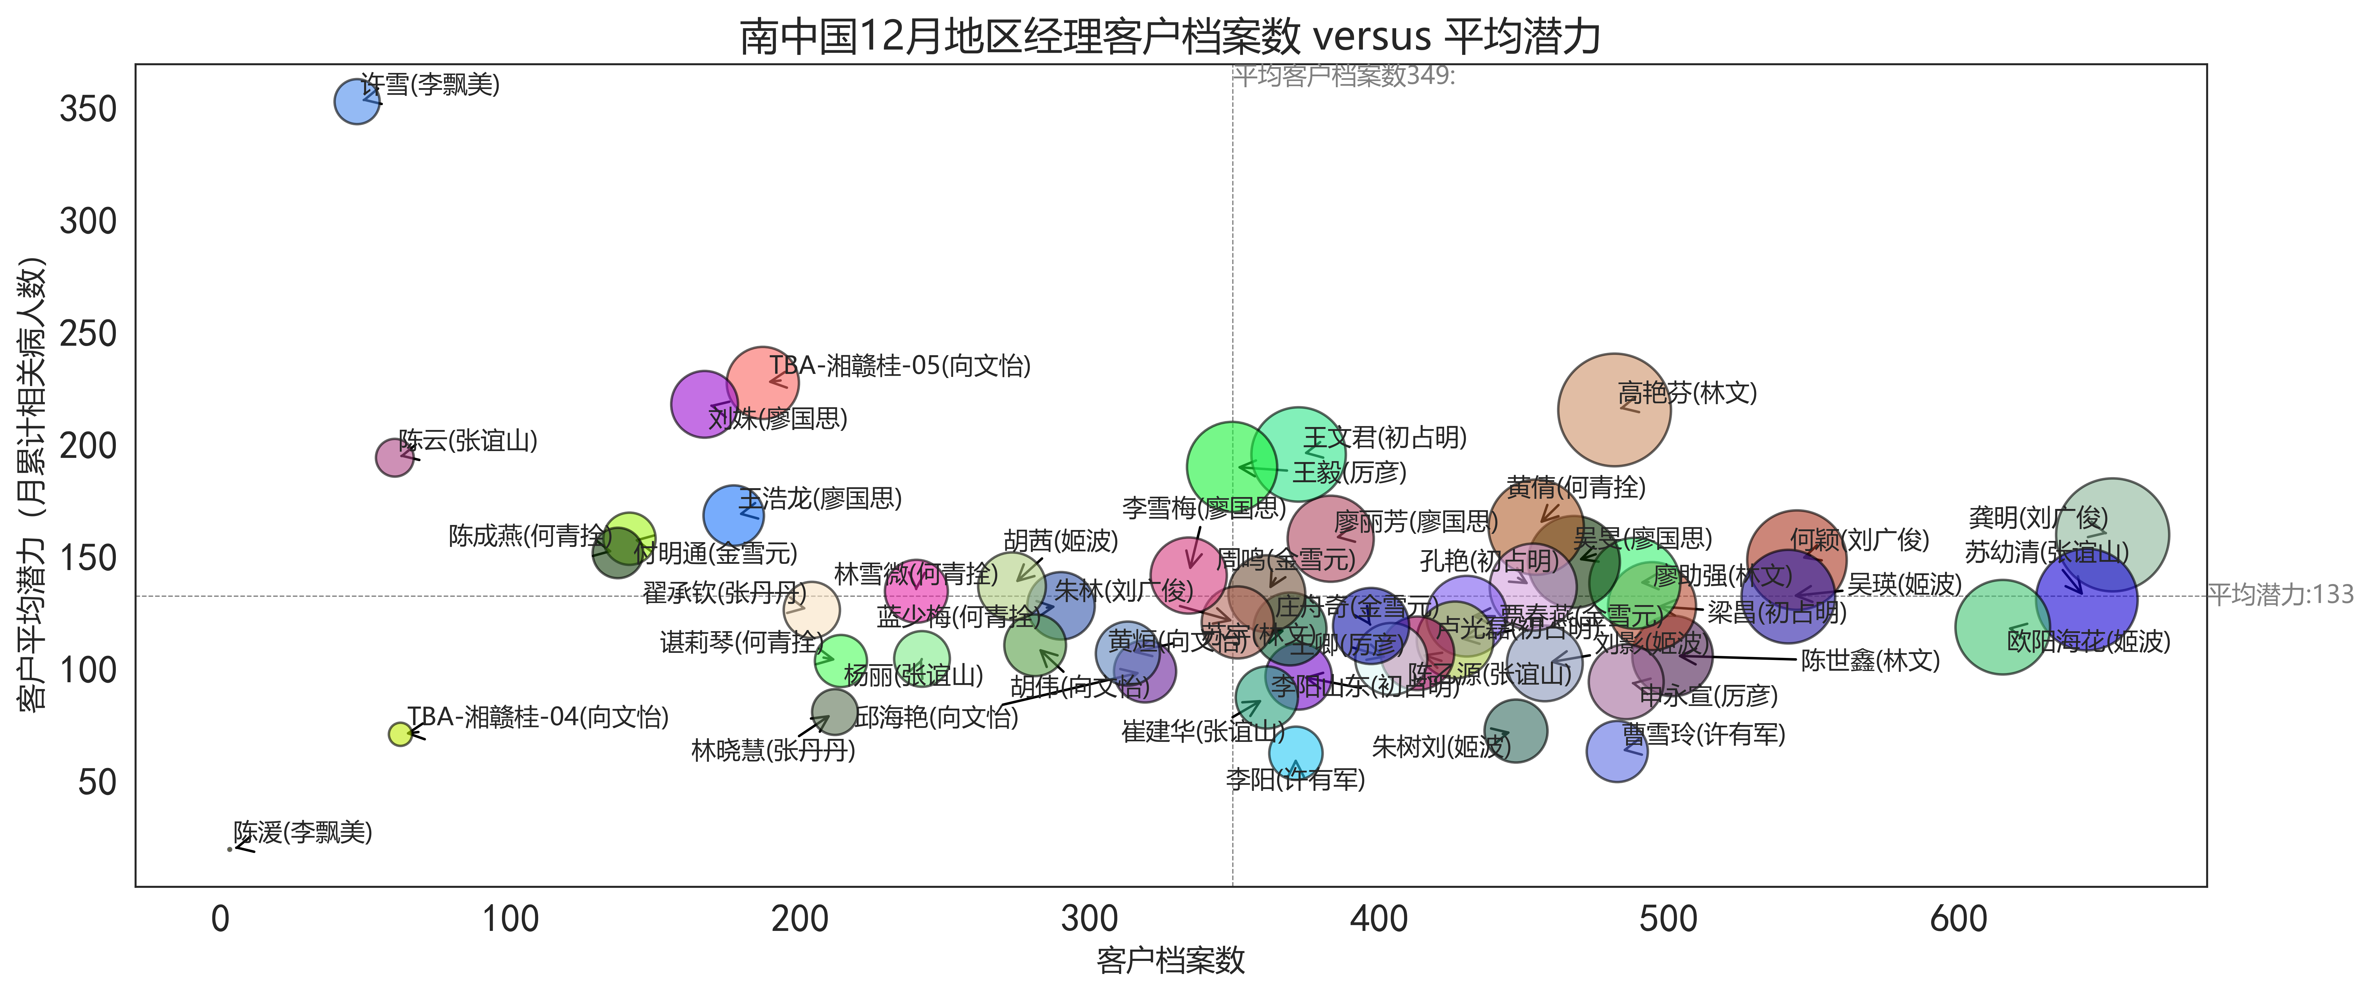
地区经理客户档案数 versus 平均潜力

Slide 44
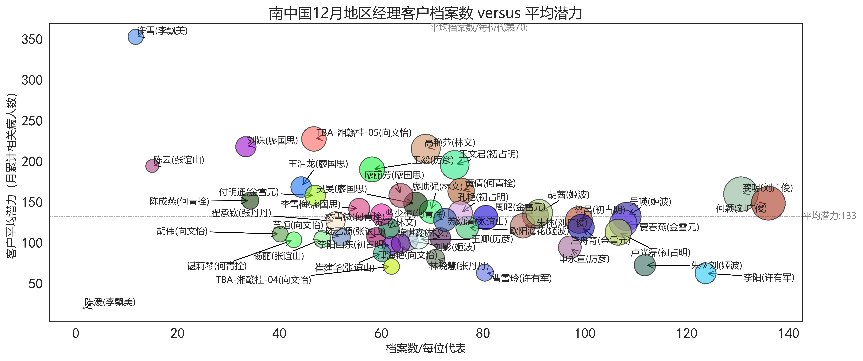
地区经理客户档案数（平均每代表） versus 平均潜力

